Slide 1

Λέμφωμα στα παιδιά
Lymphoma in children
Πανεπιστημιακη Ογκολογικη Αιματολογικη Μοναδα ( Π.Ο.Αι.Μ ),
Α’ Παιδιατρικη Κλινικη ΕΚΠΑ, Νοσοκομειου Παιδων « Η Αγια Σοφια», Αθηνα
ΑΥΓΕΡΙΝΟΥ ΓΕΩΡΓΙΑ
ΑΙΜΑΤΟΛΟΓΟΣ

Slide 2
Λεμφώματα
Διακρίνονται σε δύο τύπους
(2 subtypes)
Hodgkin λέμφωμα 5% του συνόλου της παιδικής κακοήθειας
Μη Hodgkin λέμφωμα 6% του συνόλου της παιδικής κακοήθειας

Slide 3
3^{η} σε συχνότητα κακοήθεια στα παιδιά
στην ηλικία 0-14
1^{η} σε συχνότητα κακοήθεια
στην ηλικιακή ομάδα 15-19
1-4 ετών
5-9 ετών
0-14
1.Λευχαιμίες 30%
2.Ογκοι ΚΝΣ 26%
3.Λεμφώματα 11%
4.Σαρκώματα 6%
5.Νευροβλάστωμα 6%
6.Ογκος Wilms 5%
15-19
1. Λεμφωματα 24.5%
2.Καρκινώματα19.8%
3.Ογκοι ΚΝΣ 12,8%
4.germ cell12%
5.Λευχαιμίες 12.2%
10-14ετών

Slide 4
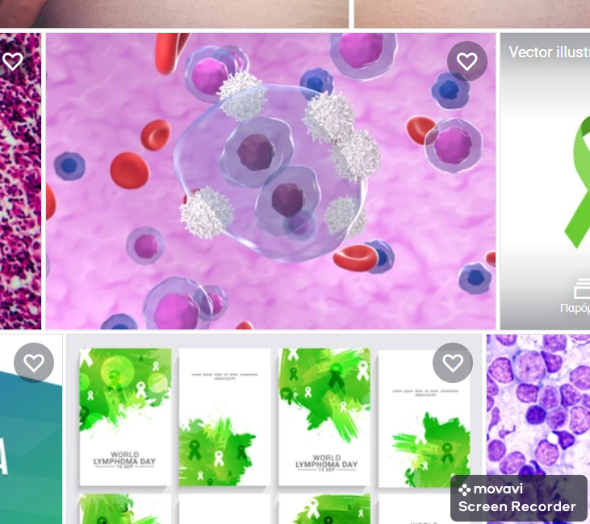
Λέμφωμα Hodgkin στα παιδιά

Slide 5
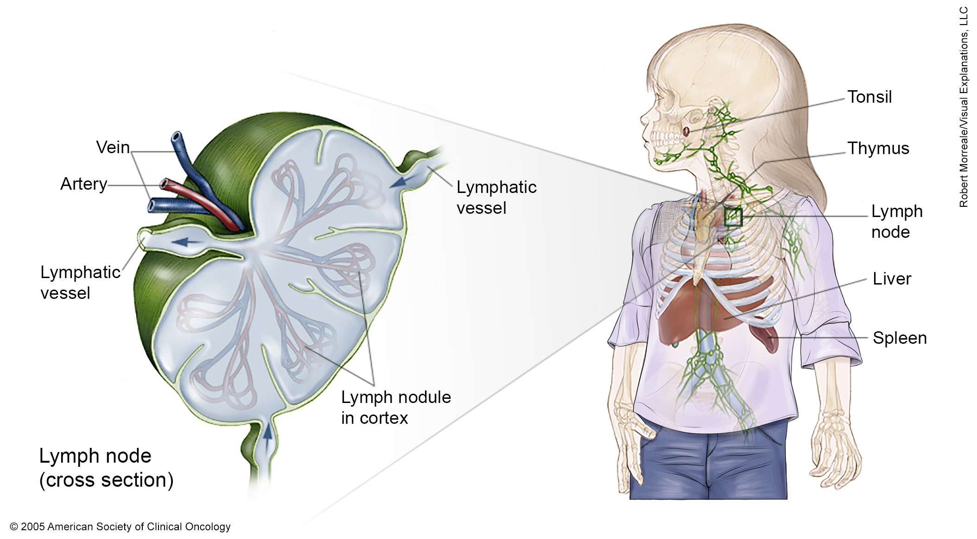
Το λέμφωμα Hodgkin είναι ένας τύπος καρκίνου που αναπτύσσεται στο λεμφικό σύστημα
Το λεμφικό σύστημα είναι μέρος του ανοσοποιητικού συστήματος
Το λεμφικό σύστημα αποτελείται από τα ακόλουθα:
Λέμφος : Άχρωμο, υδαρές υγρό που ταξιδεύει μέσα από τα λεμφαγγεία και μεταφέρει τα Τ και Β λεμφοκύτταρα . Τα λεμφοκύτταρα είναι ένας τύπος λευκών αιμοσφαιρίων .
Λεμφαγγεία: Ένα δίκτυο λεπτών σωλήνων που συλλέγουν λέμφο από διάφορα μέρη του σώματος και την επιστρέφουν στην κυκλοφορία του αίματος.
Λεμφαδένες : Μικρές δομές σε σχήμα φασολιού που φιλτράρουν τη λέμφο και αποθηκεύουν λευκά αιμοσφαίρια που βοηθούν στην καταπολέμηση λοιμώξεων και ασθενειών. Οι λεμφαδένες βρίσκονται κατά μήκος ενός δικτύου λεμφαγγείων σε όλο το σώμα. Ομάδες λεμφαδένων βρίσκονται στο λαιμό, τη μασχάλη, το μεσοθωράκιο (η περιοχή μεταξύ των πνευμόνων ), την κοιλιά , τη λεκάνη και τη βουβωνική χώρα . Το λέμφωμα Hodgkin σχηματίζεται πιο συχνά στους λεμφαδένες πάνω από το διάφραγμα .
Σπλήνα : Ένα όργανο που παράγει λεμφοκύτταρα, αποθηκεύει ερυθρά αιμοσφαίρια και λεμφοκύτταρα, φιλτράρει το αίμα και καταστρέφει τα παλιά αιμοσφαίρια . Ο σπλήνας βρίσκεται στην αριστερή πλευρά της κοιλιάς κοντά στο στομάχι .
Θύμος : Ένα όργανο στο οποίο τα Τ λεμφοκύτταρα ωριμάζουν και πολλαπλασιάζονται. Ο θύμος βρίσκεται στο στήθος πίσω από το στέρνο .
Μυελός των οστών : Ο μαλακός, σπογγώδης ιστός στο κέντρο ορισμένων οστών, όπως το οστό του ισχίου και το στέρνο. Τα λευκά αιμοσφαίρια, τα ερυθρά αιμοσφαίρια και τα αιμοπετάλια παράγονται στον μυελό των οστών.
Αμυγδαλές : Δύο μικρές μάζες λεμφικού ιστού στο πίσω μέρος του λαιμού . Υπάρχει μία αμυγδαλή σε κάθε πλευρά του λαιμού.

Slide 6
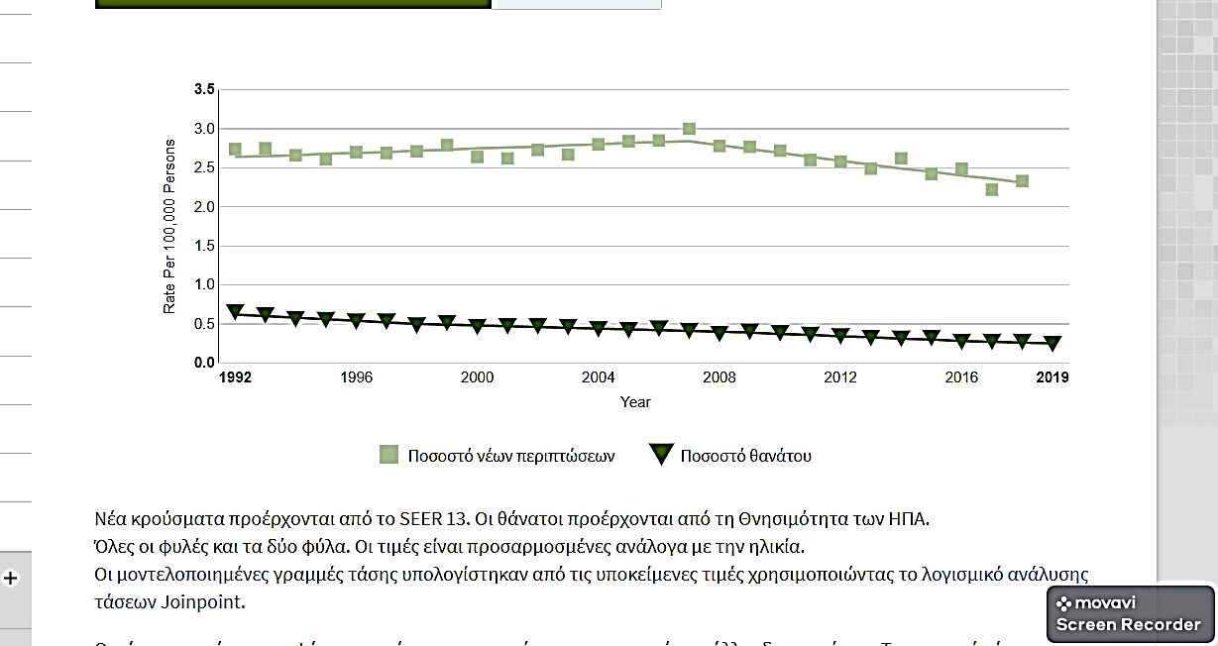
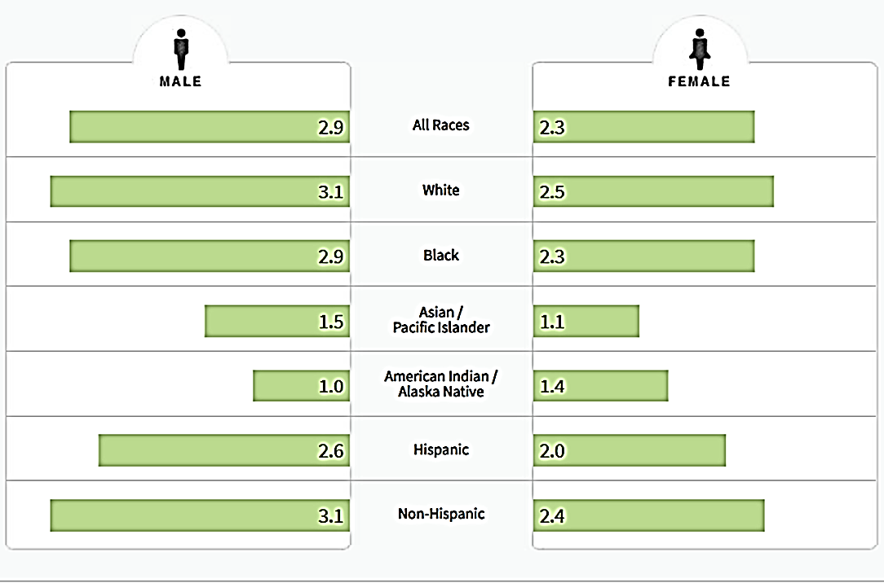
Επιδημιολογία
Τα Hodgkin λεμφώματα (HL) αποτελούν το 40% του συνόλου των λεμφωμάτων
Ποσοστό νέων περιπτώσεων ανά 100.000 άτομα ανά φυλή/εθνικότητα και φύλο
Ποσοστό νέων περιπτώσεων και θανάτων ανά 100.000:
Το ποσοστό νέων περιπτώσεων λεμφώματος Hodgkin ήταν 2,6 ανά 100.000 άνδρες και γυναίκες ετησίως
Το ποσοστό θνησιμότητας ήταν 0,3 ανά 100.000 άνδρες και γυναίκες ετησίως
Κίνδυνος ανάπτυξης :
Περίπου 0,2 τοις εκατό των ανδρών και των γυναικών θα διαγνωστούν με λέμφωμα Hodgkin κάποια στιγμή κατά τη διάρκεια της ζωής τους, με βάση τα δεδομένα 2014-2018
Επιπολασμός HL:
Το 2018, υπολογίζεται ότι 219.128 άνθρωποι ζούσαν με λέμφωμα Hodgkin στις Ηνωμένες Πολιτείες
Νέα κρούσματα προέρχονται από το SEER 13: 2014-2018
Οι θάνατοι προέρχονται από τη θνησιμότητα των ΗΠΑ
SEER 21, 2014–2018, Οι τιμές είναι προσαρμοσμένες στην ηλικία
Όλες οι φυλές, και τα δύο φύλα

Slide 7
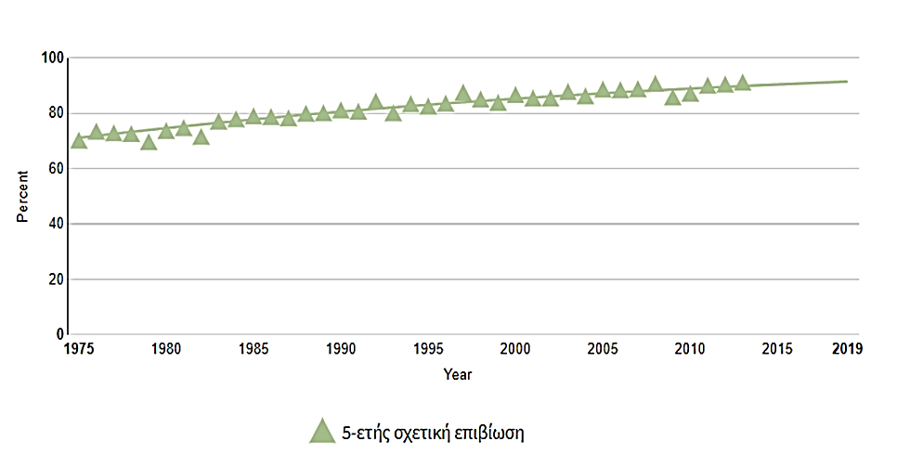
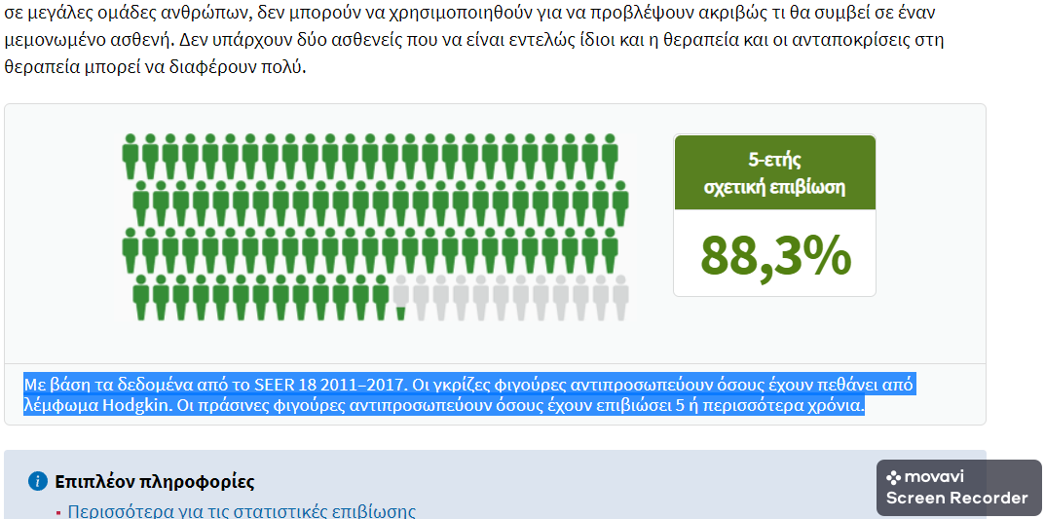
Πόσοι άνθρωποι επιβιώνουν 5 χρόνια ή περισσότερο μετά τη διάγνωση με
Hodgkin λέμφωμα;
Το ποσοστό 5ετούς επιβίωσης
για παιδιά 14 ετών και κάτω είναι 99%
για εφήβους ηλικίας 15 έως 19 ετών είναι 98%
Δεδομένα SEER 18 2011–2017.
Οι γκρίζες φιγούρες αντιπροσωπεύουν όσους έχουν πεθάνει από λέμφωμα Hodgkin. Οι πράσινες φιγούρες αντιπροσωπεύουν όσους έχουν επιβιώσει 5 ή περισσότερα χρόνια.

Slide 8
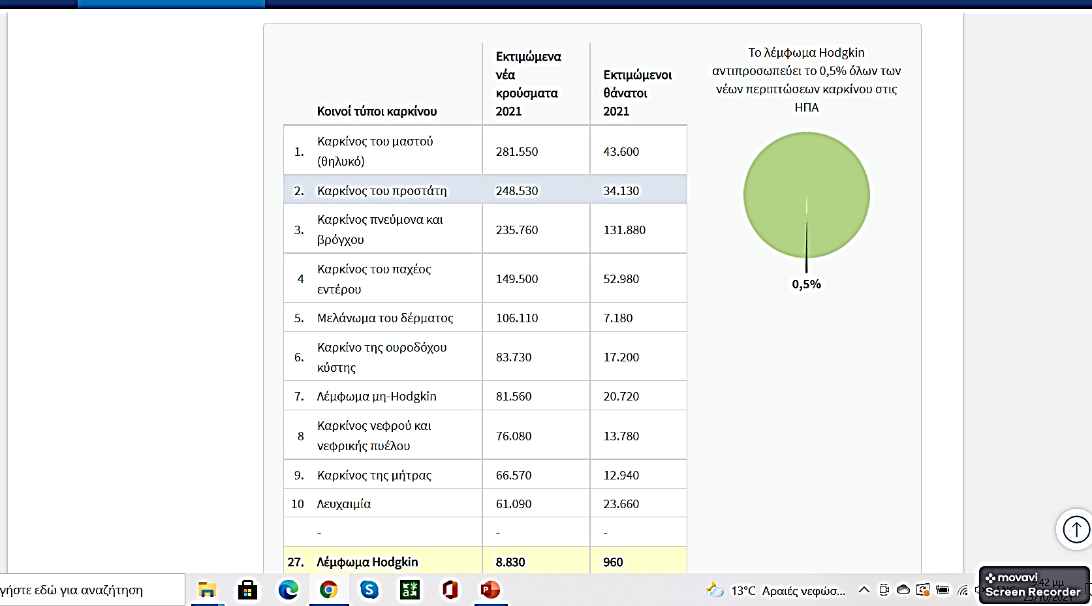
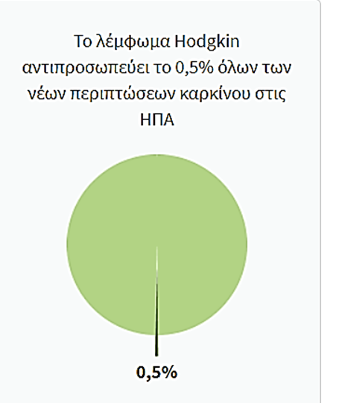
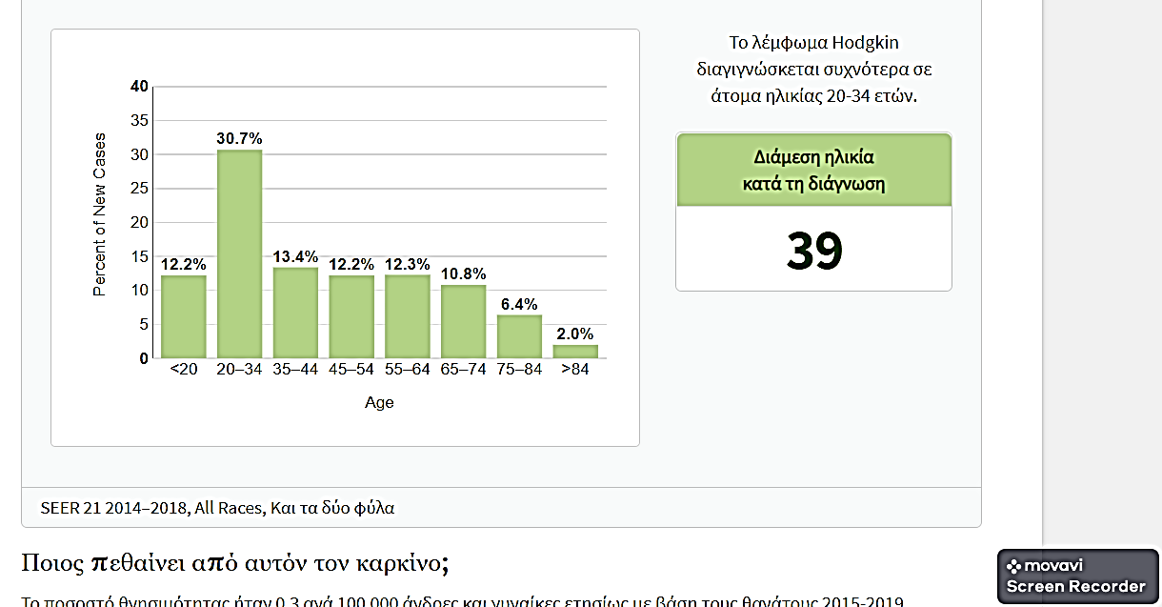
Επιδημιολογία
Πόσο συχνός είναι αυτός ο καρκίνος;
Σε σύγκριση με άλλους καρκίνους, το λέμφωμα Hodgkin είναι σπάνιο
Αποτελούν το 0,5% επί του συνόλου των κακοήθων όγκων
Hodgkin (ΝHL) λεμφώματα :
Ρυθμός επίπτωσης ανά ηλικία
Το λέμφωμα Hodgkin είναι
  Ο πιο συχνός καρκίνος σε εφήβους μεταξύ 15 και 19 ετών, αντιπροσωπεύοντας το 12% όλων των περιπτώσεων καρκίνου σε αυτήν την ηλικιακή ομάδα
  Αποτελεί το 3% του καρκίνου σε παιδιά < των 14 ετών
  Είναι πολύ σπάνιο σε παιδιά < των 5 ετών
SEER 21 2014–2018, All Races, Και τα δύο φύλα

Slide 9
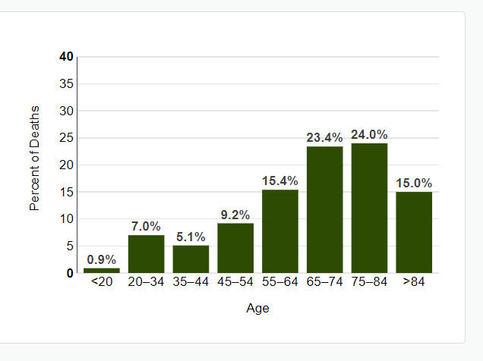
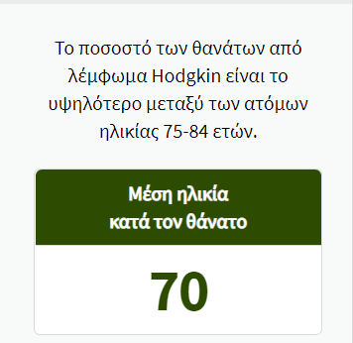
Λέμφωμα Hodgkin
Ποσοστό θανάτων ανά ηλικιακή ομάδα
ΗΠΑ 2015–2019, Όλες οι φυλές και τα δύο φύλα

Slide 10
ΛΕΜΦΩΜΑ ΗΟDGKIN Διάγνωση – Ιστολογικοί τύποι
Σύμφωνα με την υπάρχουσα ταξινόμηση της WHO 2016, οι υποκατηγορίες του Hodgkin λεμφώματος (HL) είναι οι παρακάτω:
• Οζώδες λεμφοεπικρατές τύπος(5%): Αυτός ο τύπος λεμφώματος Hodgkin είναι λιγότερο κοινός από το κλασικό λέμφωμα Hodgkin.
• Κλασσικό λέμφωμα Ηodgkin(95%)
Το κλασικό λέμφωμα Hodgkin χωρίζεται σε τέσσερις υποτύπους
Τύπου οζώδους σκλήρυνσης (70%): εμφανίζεται συχνότερα σε μεγαλύτερα παιδιά και εφήβους. Είναι σύνηθες να υπάρχει συμμετοχή μεσοθωρακίου κατά τη διάγνωση
Τύπου μικτής κυτταροβρίθειας(20-25%): εμφανίζεται συχνότερα σε παιδιά ηλικίας κάτω των 10 ετών. Συνδέεται με ιστορικό λοίμωξης από τον ιό Epstein-Barr (EBV) με συχνότερη εντόπιση στην τραχηλική χώρα
Κλασσικό λέμφωμα Hodgkin πλούσιο σε λεμφοκύτταρα (5%): είναι σπάνιο στα παιδιά. Παρουσία κυττάρων Reed-Sternberg .Συνήθως διαγιγνώσκεται σε περιορισμένο στάδιο
Λεμφοπενικός τύπος λεμφώματοςHodgkin(<1%): είναι σπάνιο στα παιδιά και εμφανίζεται συχνότερα σε ενήλικες , συνδέεται με ιστορικό λοίμωξης από τον ιό της ανθρώπινης ανοσοανεπάρκειας (HIV)

Slide 11
Παράγοντες κινδύνου:
Οι παράγοντες κινδύνου εμφάνισης λεμφώματος Hodgkin περιλαμβάνουν:
Ηλικία: Οι περισσότερες περιπτώσεις λεμφώματος Hodgkin έχουν βρεθεί σε άτομα ηλικίας μεταξύ 15 με 30 ετών όπως επίσης και άνω των 50 ετών
Οικογενειακό ιστορικό: θετικό οικογενειακό ιστορικό αυξάνει τον κίνδυνο ανάπτυξης λεμφώματος Hodgkin
Φύλο: Οι άντρες έχουν υψηλότερο κίνδυνο εμφάνισης
Λοίμωξη Epstein-Barr: Λοιμώξεις από τον ιό Epstein-Barr αυξάνουν τον κίνδυνο λεμφώματος Hodgkin
Αδύνατο ανοσοποιητικό σύστημα: Ένα επιβαρυμένο ανοσοποιητικό σύστημα είτε από HIV / AIDS ή από μεταμόσχευση οργάνου, που απαιτούν φάρμακα για την καταστολή της απόκρισης του, αυξάνουν τον κίνδυνο λεμφώματος Hodgkin.

Slide 12
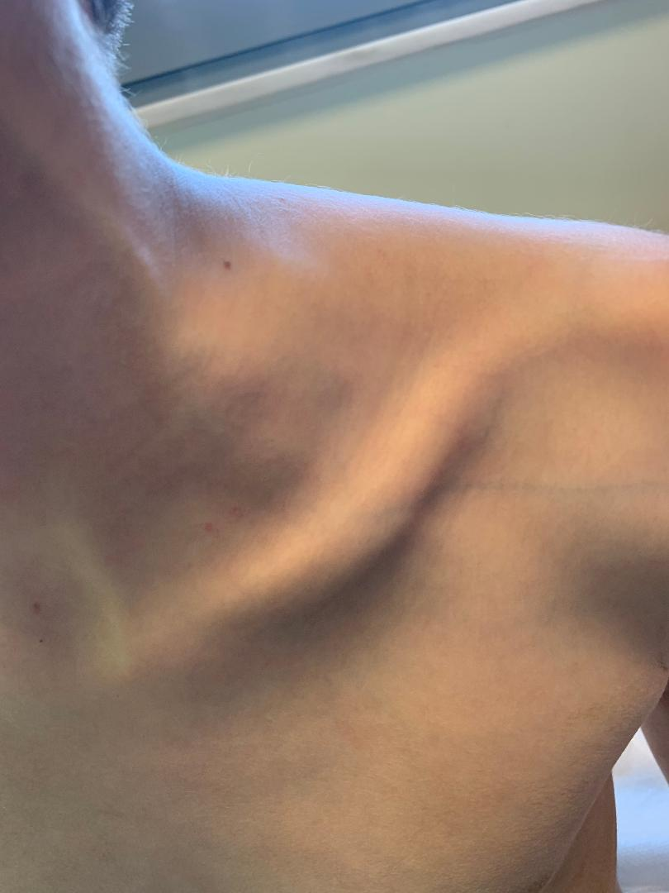
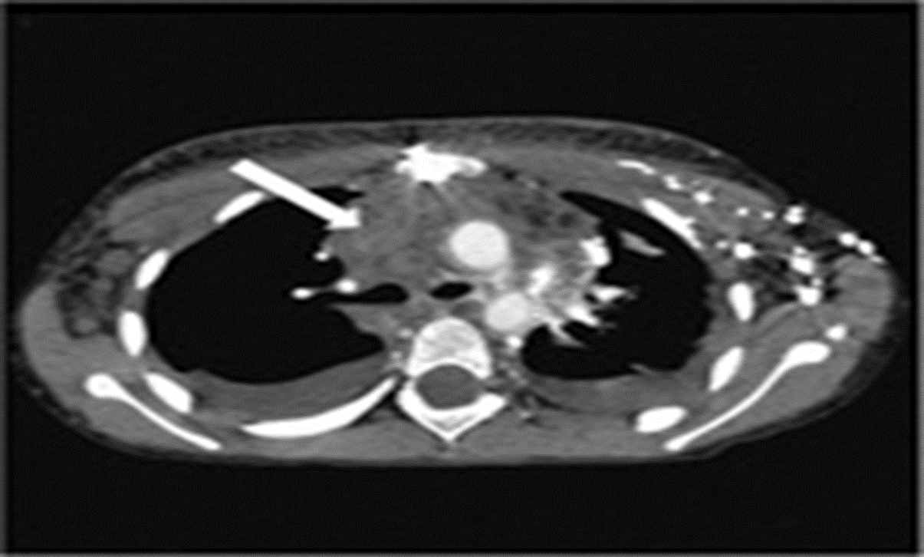
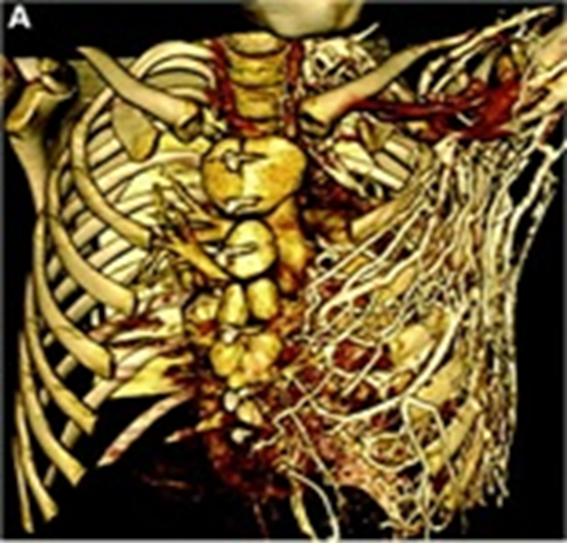
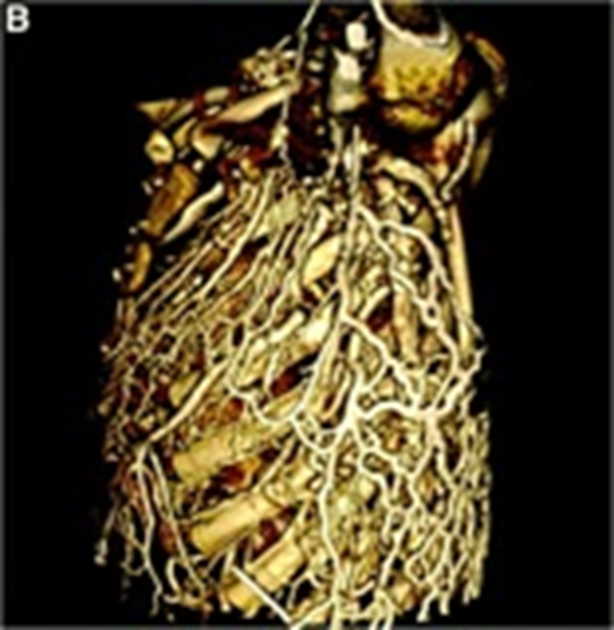
ΛΕΜΦΩΜΑ ΗΟDGKIN ΚΛΙΝΙΚΗ ΕΙΚΟΝΑ
Συχνά καθυστέρηση διάγνωσης λόγω ηπίων συμπτωμάτων
Ανώδυνη λεμφαδενοπάθεια
  60-80% τραχηλική εντόπιση
  Μασχαλιαίοι- 10-15%
  Βουβωνικοί-6-12%
  10-20%συμμετοχή μεσοθωρακίου
Σύνδρομο Ανω Κοίλης Φλέβας-παράπλευρη κυκλοφορία
Πιθανή ηπατομεγαλία
50% σπληνομεγαλία
Εξωλεμφαδενικές εντοπίσεις-ασυνήθεις
  πνεύμονες, ΚΝΣ, δέρμα, οστά
20-30% Β-συμπτώματα:
  πυρετός (κυματοειδής)
  απώλεια βάρους (>10% του βάρους σώματος)
  εφιδρώσεις
Άλλα συμπτώματα, όπως κνησμός, ανορεξία, αδυναμία, καταβολή δυνάμεων

Slide 13
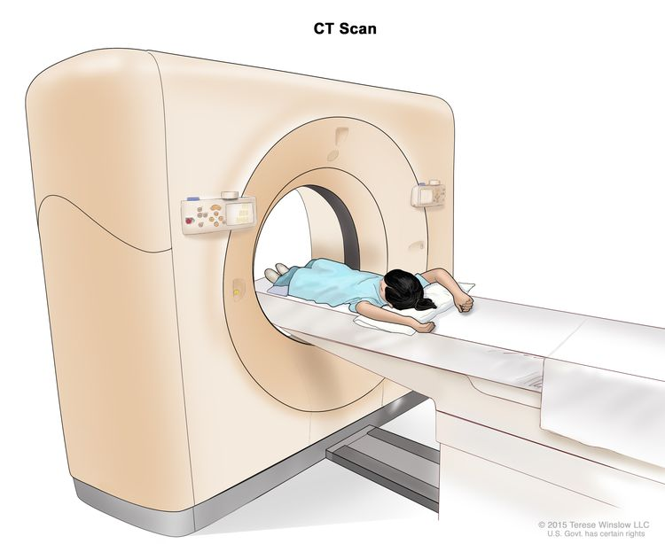
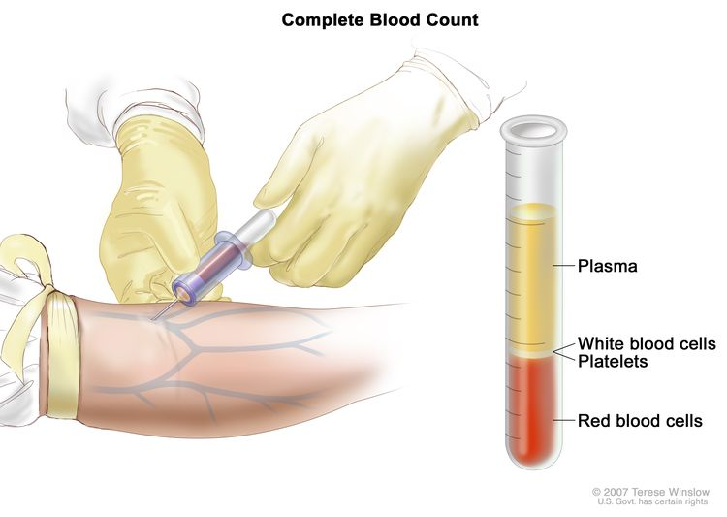
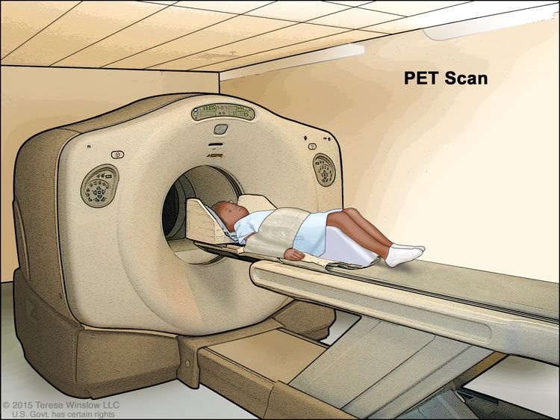
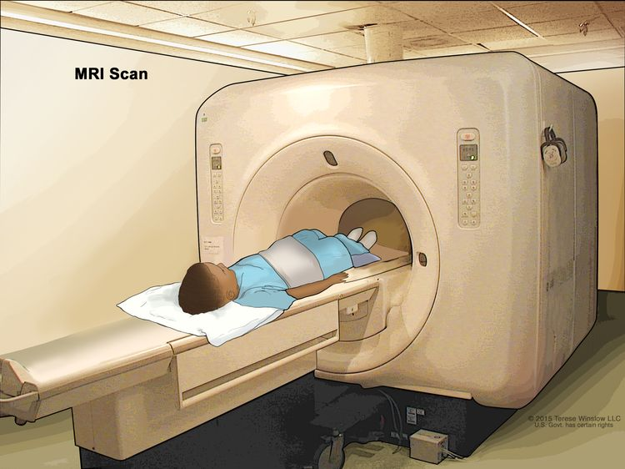
Εργαστηριακές εξετάσεις για τη διάγνωση, αρχική σταδιοποίηση και προγνωστική ταξινόμηση των ασθενών με λέμφωμα Hodgkin
Οι απαραίτητες και εν δυνάμει απαραίτητες εξετάσεις για τη διάγνωση, σταδιοποίηση και προγνωστική ταξινόμηση του λεμφώματος Hodgkin
Ι. Συνήθεις Εξετάσεις
Α. Ιστολογικές εξετάσεις
  1. Ιστολογική εξέταση προσβεβλημένου λεμφαδένος ή, σπανίως, εξωλεμφαδενικού οργάνου
  2. Ανοσοϊστοχημική εξέταση των ανωτέρω
  3. Οστεομυελική βιοψία (δύναται να παραληφθεί εάν η σταδιοποίηση διενεργείται με PET/CT)
Β. Αιματολογικές και βιοχημικές εξετάσεις
  1. Γενική αίματος – ΔΕΚ
  2. ΤΚΕ
  3. CRP
  4. Πλήρης βιοχημικός έλεγχος (σάκχαρο, ουρία, κρεατινίνη, ALT/AST, χολερυθρίνη (ολική και άμεση), αλκ. φωσφατάση/γGT, ουρικό οξύ, ολικά λευκώματα, λευκωματίνη και ηλεκτροφόρηση λευκωμάτων, LDH
  5. Ορολογικός έλεγχος (EBV, CMV, HSV, VZ IgM, IgG / HBsAg, anti-HBcore, anti-HBs, HCV, HIV)
  6. Fe, φερριτίνη, B12, φυλλικό, απτοσφαιρίνες
  7. IgG, IgA, IgM και ανοσοκαθήλωση ορού
  8. β2-μικροσφαιρίνη ορού
  9. T3, T4, TSH
  10. PT/INR, aPTT, Ινωδογόνο, d-Dimers
  11. Άμεση Coombs
Γ. Απεικονιστικές και άλλες εξετάσεις
  1. Ακτινογραφία θώρακος (F+P)
  2. Αξονική τομογραφία τραχήλου, θώρακος, άνω κοιλίας, οπισθοπεριτοναϊκού χώρου, κάτω κοιλίας
  3. Τομογραφία εκπομπής ποζιτρονίων (PET/CT) [συνιστάται εντόνως]
  4. Υπερηχογράφημα καρδίας και ΗΚΓ
  5. Λειτουργικές δοκιμασίες αναπνευστικού: Σπιρομέτρηση και διάχυση[συνιστάται]
ΙΙ. Ειδικές Εξετάσεις (επί ενδείξεων)
  1. Μαγνητική τομογραφία διαφόρων ανατομικών περιοχών
  2. Υπερηχογράφημα διαφόρων ανατομικών περιοχών
  3. Triplex φλεβικών στελεχών επί υποψίας θρόμβωσης
  4. Διαλυτοί υποδοχείς τρανσφερρίνης ορού (sTfR) επί υποψίας συνύπαρξης σιδηροπενίας με αναιμία χρονίας νόσου

Slide 14

ΛΕΜΦΩΜΑ ΗΟDGKIN
Εργαστηριακά ευρήματα
Λευκοκυττάρωση – Ηωσινοφιλία (παραγωγή IL-5 από τα R-S κύτταρα)
Απόλυτη λεμφοπενία (απώλεια ανοσολογικής ρύθμισης)
Ορθόχρωμη –ορθοκυτταρική αναιμία
Αυξημένη ΤΚΕ, CRP και LDH ορού
Αυξημένη ALP ορού

Slide 15
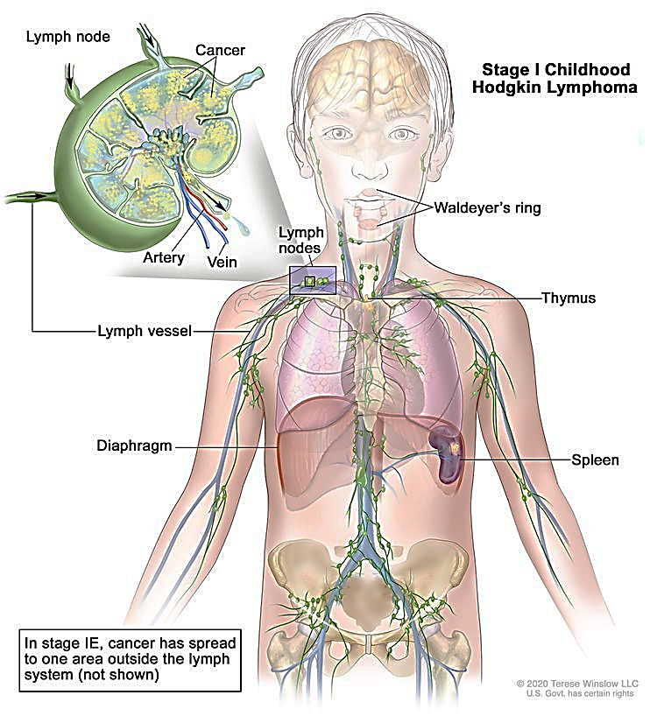
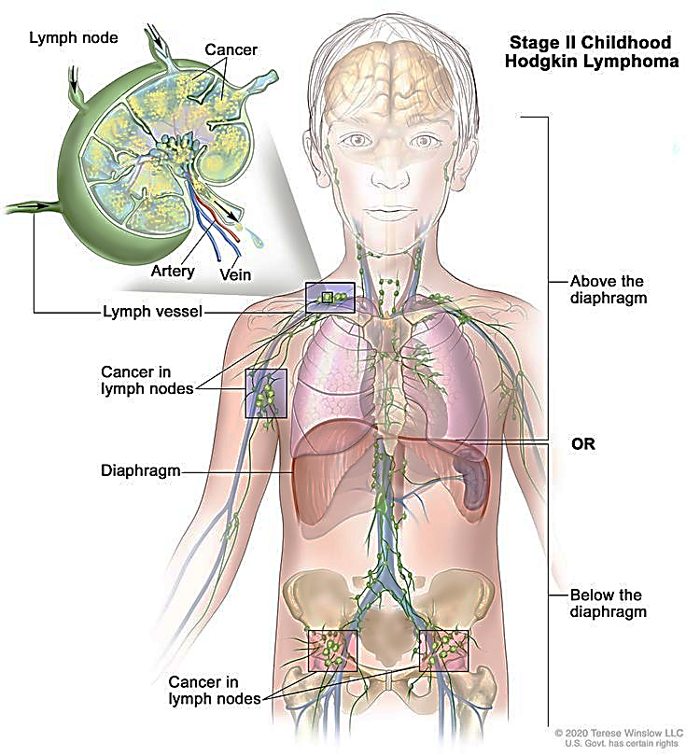
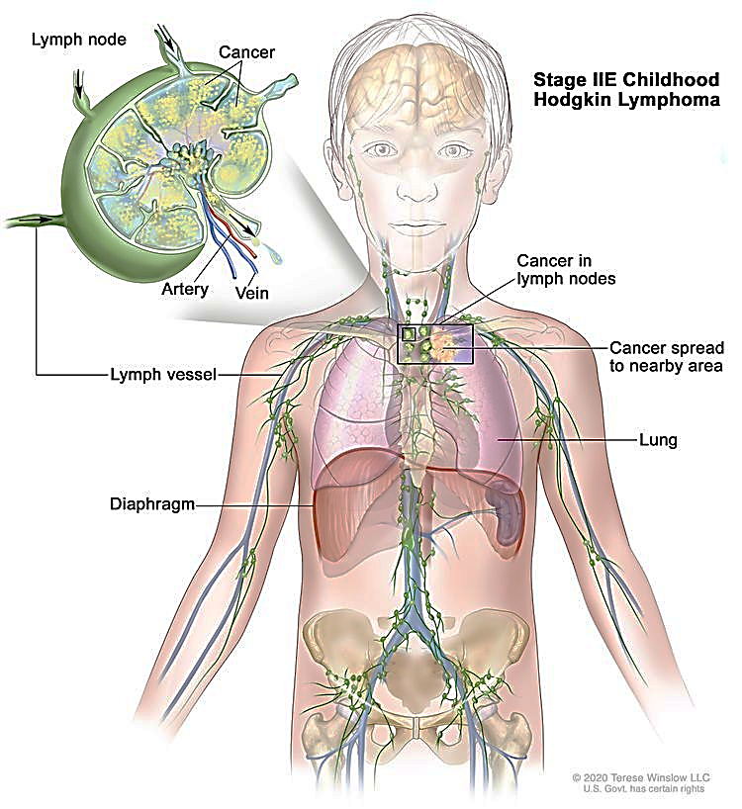
Σταδιοποίηση
Η νόσος κατατάσσεται σε 4 στάδια, τα οποία επιπλέον χωρίζονται σε: «Α» και «Β» ανάλογα με την απουσία ή παρουσία γενικών (Β-) συμπτωμάτων (πυρετού, απώλειας βάρους ή/και έντονων νυκτερινών εφιδρώσεων), Ε: το λέμφωμα εντοπίζεται σε ένα όργανο ή ιστό που δεν αποτελεί μέρος του λεμφικού συστήματος, αλλά μπορεί να βρίσκεται δίπλα σε μια περιοχή του λεμφικού συστήματος που επηρεάζεται από τον καρκίνο, S: το λέμφωμα εντοπίζεται στον σπλήνα
Για τη σταδιοποίηση χρησιμοποιείται το σύστημα Ann Arbor με περαιτέρω αναφορά στις τροποποιήσεις Cotswolds (1989) και Lugano (2014)
Στάδιο Ι
Στάδιο II
Το στάδιο ΙΙ χωρίζεται σε στάδιο ΙΙ και στάδιο ΙΙΕ
Στάδιο Ι παιδικό λέμφωμα Hodgkin. Eντοπίζεται σε έναν ή περισσότερους λεμφαδένες σε μια ομάδα λεμφαδένων ή, σε σπάνιες περιπτώσεις, βρίσκεται στον δακτύλιο του Waldeyer, στον θύμο αδένα ή στον σπλήνα. Στο στάδιο ΙΕ, έχει εξαπλωθεί σε μια περιοχή έξω από το λεμφικό σύστημα.
Στάδιο II παιδικό λέμφωμα Hodgkin. Eντοπίζεται σε δύο ή περισσότερες ομάδες λεμφαδένων που βρίσκονται είτε πάνω από το διάφραγμα είτε κάτω από το διάφραγμα.
Στάδιο ΙΙΕ παιδικό λέμφωμα Hodgkin. Eντοπίζεται σε μία ή περισσότερες ομάδες λεμφαδένων είτε πάνω είτε κάτω από το διάφραγμα και έξω από τους λεμφαδένες σε ένα κοντινό όργανο ή περιοχή.

Slide 16
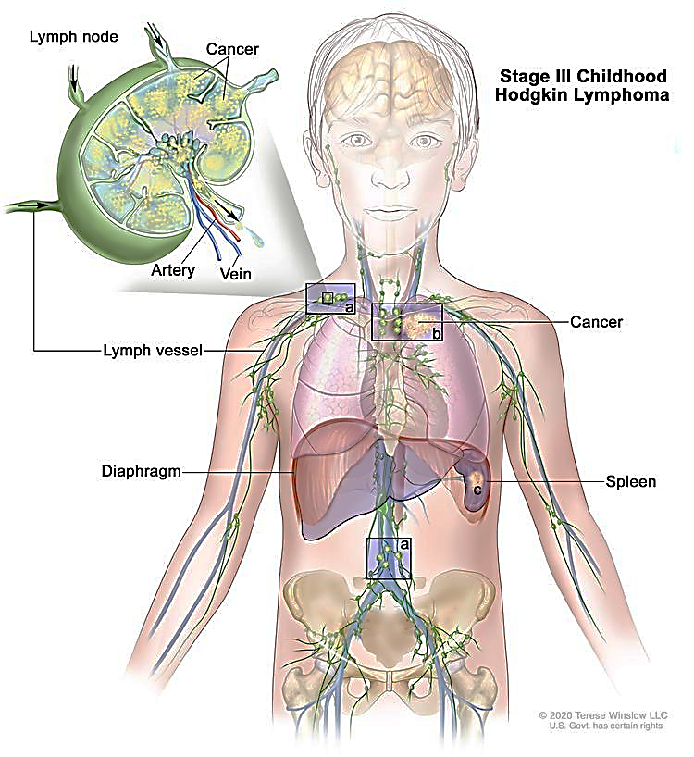
Στάδιο III
Το στάδιο III χωρίζεται σε στάδιο III, στάδιο IIIE, στάδιο IIIS και στάδιο IIIE,S.
Στάδιο III παιδικό λέμφωμα Hodgkin: Εντοπίζεται σε ομάδες λεμφαδένων πάνω και κάτω από το διάφραγμα (α).
Στο στάδιο IIIE, εντοπίζεται σε ομάδες λεμφαδένων πάνω και κάτω από το διάφραγμα (α) και έξω από τους λεμφαδένες σε ένα κοντινό όργανο ή περιοχή (β).
Στο στάδιο IIIS, εντοπίζεται σε ομάδες λεμφαδένων πάνω και κάτω από το διάφραγμα (α) και στον σπλήνα (γ).
Στο στάδιο IIIS συν Ε, εντοπίζεται σε ομάδες λεμφαδένων πάνω και κάτω από το διάφραγμα (α), έξω από τους λεμφαδένες σε ένα κοντινό όργανο ή περιοχή (β) και στον σπλήνα (γ).

Slide 17
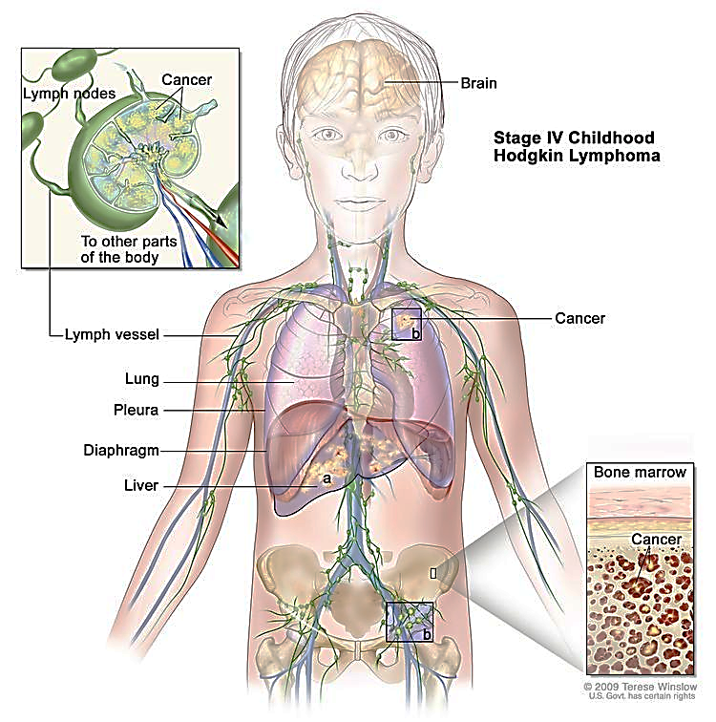
Στάδιο IV
Στάδιο IV παιδικό λέμφωμα Hodgkin.
Εντοπίζεται έξω από τους λεμφαδένες σε ένα ή περισσότερα όργανα (α)
ή έξω από τους λεμφαδένες σε ένα όργανο και έχει εξαπλωθεί σε λεμφαδένες πολύ μακριά από αυτό το όργανο (β)
ή στον πνεύμονα, το ήπαρ, το μυελό των οστών ή το εγκεφαλονωτιαίο υγρό

Slide 18
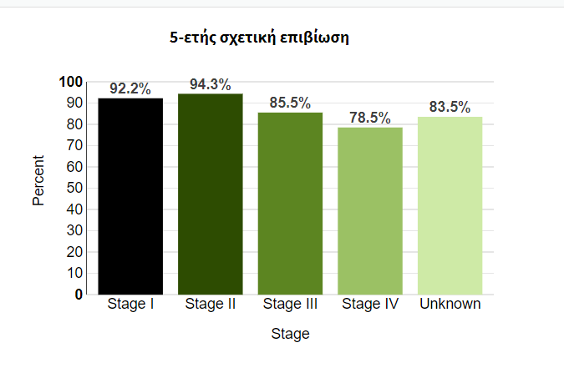
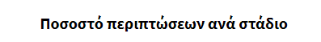
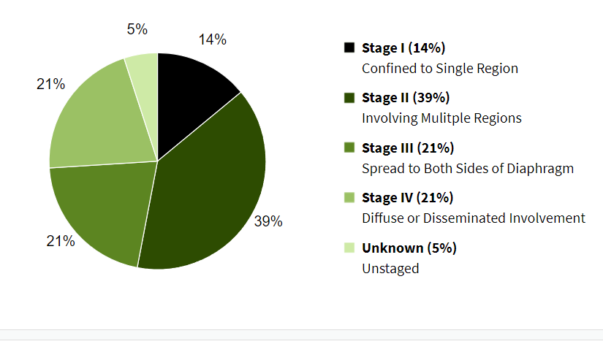
Ποσοστό περιπτώσεων & 5ετής σχετική επιβίωση ανά στάδιο στη διάγνωση: Λέμφωμα Hodgkin
SEER 18 2011–2017, All Races, Both Sexes by Ann Arbor Stage

Slide 19
Πέραν της σταδιοποίησης και της κατάταξης σε 4 στάδια με ανατομικά κριτήρια, η νόσος ταξινομείται σε 3 προγνωστικές κατηγορίες που επηρεάζουν και τη θεραπευτική στρατηγική
Οι ασθενείς ταξινομούνται σε τρεις θεραπευτικές ομάδες βάσει του σταδίου της νόσου τους, την παρουσία ή όχι ογκώδους νόσου μεσοθωρακίου και την τιμή της ΤΚΕ , έτσι διακρίνεται
σε εντοπισμένη νόσο
  αρχικά στάδια ή αρχικά στάδια καλής πρόγνωσης και
  ενδιάμεσα στάδια ή «αρχικά στάδια δυσμενούς πρόγνωσης και
προχωρημένη νόσο (προχωρημένα στάδια)
  Ως «αρχικά στάδια» ή «αρχικά στάδια καλής πρόγνωσης» θεωρούνται τα στάδια Ι/ΙΙ χωρίς κανένα δυσμενή προγνωστικό παράγοντα
  Ως «ενδιάμεσα στάδια» ή «αρχικά στάδια δυσμενούς πρόγνωσης» θεωρούνται τα στάδια Ι/ΙΙ με έναν τουλάχιστον δυσμενή προγνωστικό παράγοντα
  Ως προχωρημένα στάδια θεωρούνται τα στάδια III/IV
  Κατά τη Γερμανική ταξινόμηση (German Hodgkin Study Group – GHSG), ως προχωρημένο θεωρείται και το στάδιο ΙΙΒ με ογκώδη νόσο μεσοθωρακίου ή/και εξωλεμφαδενική επέκταση της νόσου, το οποίο κατά EORTC θεωρείται «ενδιάμεσο στάδιο» ή «αρχικό στάδιο δυσμενούς πρόγνωσης»
Οι δυσμενείς προγνωστικοί παράγοντες που χρησιμοποιούνται για τη διάκριση των «αρχικών σταδίων καλής πρόγνωσης» από τα «αρχικά στάδια δυσμενούς πρόγνωσης» είναι:
  a. TKE ≥30 ή TKE ≥50 mm/h επί παρουσίας ή απουσίας Β-συμπτωμάτων αντίστοιχα
  (Α + ΤΚΕ ≥50 ή Β + ΤΚΕ ≥30)
  b. Ογκώδης νόσος μεσοθωρακίου

Slide 20
Αξιολόγηση της Ανταπόκρισης
Η αξιολόγηση της ανταπόκρισης στη θεραπεία γίνεται με την αντικειμενική εξέταση, την αξονική τομογραφία και το PET/CT
Η τελευταία εξέταση είναι απολύτως απαραίτητη για την τελική αξιολόγηση της ανταπόκρισης της θεραπείας
  Η πρώιμη ενδιάμεση αξιολόγηση της ανταπόκρισης στη θεραπεία έχει ισχυρή προγνωστική σημασία και πρέπει να γίνεται αυστηρά μετά από 2 κύκλους χημειοθεραπείας και όσο το δυνατόν εγγύτερα προς την έναρξη του επομένου κύκλου
Μια τέτοια στρατηγική δύναται να οδηγήσει σε πρώιμη τροποποίηση της θεραπευτικής μας στρατηγικής
  Η απόφαση για ακτινοθεραπεία προσβεβλημένου πεδίου θα ληφθεί βάσει αποτελεσμάτων στην πρώιμη ενδιάμεση αξιολόγηση ( ERA) στο PET/CT

Slide 21

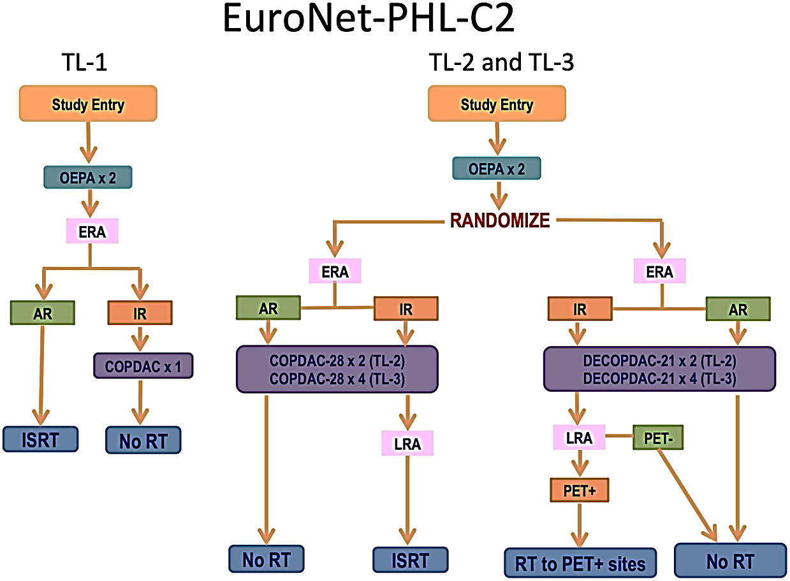
ΘΕΡΑΠΕΥΤΙΚΟΣ ΑΛΓΟΡΙΘΜΟΣ
Μετά τον αρχικό διαγνωστικό έλεγχο, η θεραπεία εκλογής θεωρείται η Χημειοθεραπεία.
Παρατίθεται ο θεραπευτικός αλγόριθμος βάσει της θεραπευτικής ομάδας που έχει ταξινομηθεί ο ασθενής:
ΚΛΑΣΙΚΟ ΛΕΜΦΩΜΑ HODGKIN – ΘΕΡΑΠΕΥΤΙΚΗ ΣΤΡΑΤΗΓΙΚΗ
Α. ΘΕΡΑΠΕΙΑ ΠΡΩΤΗΣ ΓΡΑΜΜΗΣ.
OEPA
  vincristine
  etoposide prednisone/prednisolone, doxorubicin
COPDAC-28
  cyclophosphamide, vincristine, prednisone/prednisolone,
  dacarbazine
Pediatric Blood & Cancer, Volume: 68, Issue: S2, First published: 05 April 2021, DOI: (10.1002/pbc.28562)
ΘΕΡΑΠΕΥΤΙΚΗ ΑΓΩΓΗ
EuroNet–PHL-C2

Slide 22
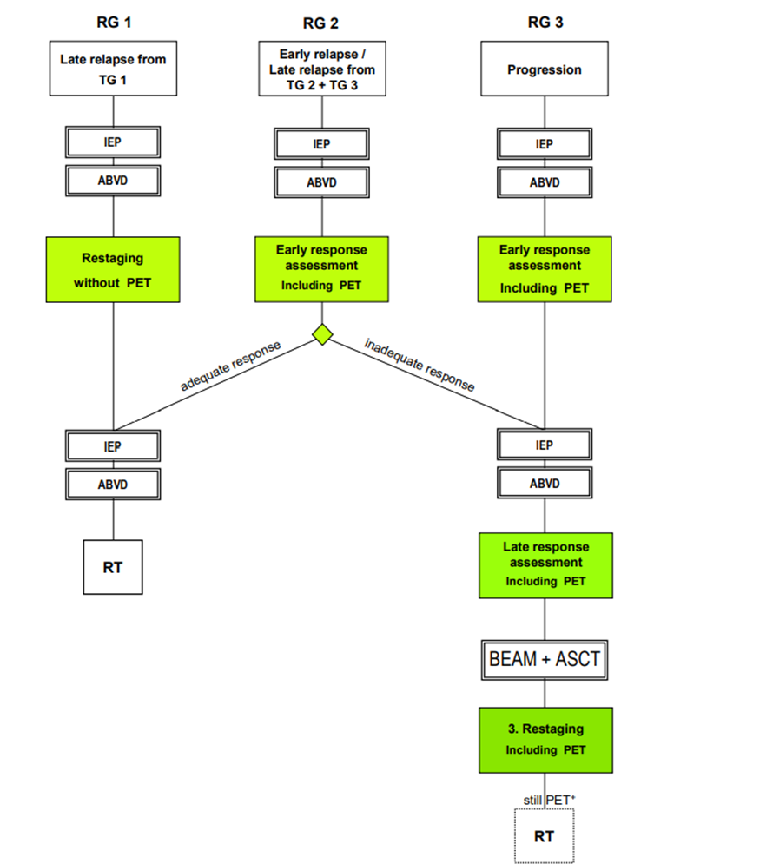
ΘΕΡΑΠΕΙΑ ΔΕΥΤΕΡΗΣ ΓΡΑΜΜΗΣ
Κάθε πρόοδο νόσου ή υποτροπή θα πρέπει να πιστοποιείται με βιοψία
Ορισμός
• Καθυστερημένη υποτροπή: υποτροπή >12 μήνες από το τέλος της πρώτης γραμμής θεραπείας
• Πρόοδος νόσου: κατά τη διάρκεια θεραπείας ή 3 μήνες από το τέλος της πρώτης γραμμής θεραπείας
Θεραπεία: Τυπικά χημειοθεραπεία διάσωσης και μεγαθεραπεία με αυτόλογη μεταμόσχευση αρχέγονων αιμοποιητικών κυττάρων
με συνήθη προμεταμοσχευτικά χημειοθεραπευτικά σχήματα διάσωσης

Slide 23
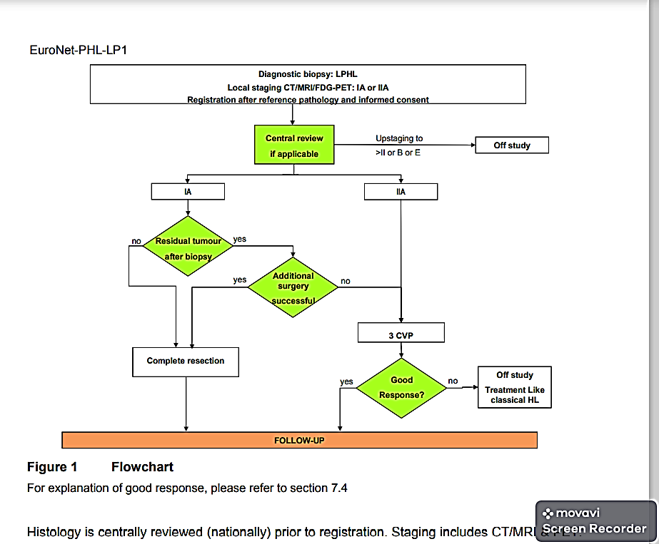
Οζώδες λεμφοεπικρατές τύπος
Η αντιμετώπιση δε διαφέρει από το κλασικό λέμφωμα Hodgkin όσον αφορά τους χρησιμοποιούμενους χημειοθεραπευτικούς παράγοντες ,αλλά μόνο όσον αφορά τη στρατηγική, με μόνη εξαίρεση το γεγονός ότι το Rituximab έχει σημαίνουσα θέση στον ειδικό και σπάνιο αυτό υπότυπο του λεμφώματος Hodgkin (διαδικασία off-label)
Σε ασθενείς με εντοπισμένη νόσο μπορεί να χορηγηθεί ακτινοθεραπεία μόνο, ενώ επί πλήρους εξαίρεσης, πολύ επιλεγμένοι ασθενείς δύνανται να παρακολουθούνται με σημαντική πιθανότητα να παραμείνουν χωρίς νόσο επί μακρόν
Ασθενείς με προχωρημένη νόσο (συνηθέστερα σπλην, ήπαρ, ενδοκοιλιακοί λεμφαδένες) δύνανται να λάβουν θεραπεία με Rituximab-CHOP (R-CHOP) καθώς συχνά υπόκειται λέμφωμα υψηλής κακοηθείας από μεγάλα Β-κύτταρα
Στον υπότυπο αυτόν δεν έχει εφαρμογή το Brentuximab Vedotin, ενώ δεν υπάρχουν δεδομένα για τους αναστολείς PD-1
CVP
Cyclophosphamide
Vinblastine
Prednisolone
ΘΕΡΑΠΕΥΤΙΚΗ ΑΓΩΓΗ

Slide 24
ΑΠΩΤΕΡΕΣ ΕΠΙΠΛΟΚΕΣ ΘΕΡΑΠΕΙΑΣ
Διαταραχές ανάπτυξης: σημαντικές μετά από ΑΚθ ~ 35Gy
Τοξικότητα γονάδων-στείρωση
Υποθυρεοειδισμός
Καρδιοπνευμονικές επιπλοκές (καρδιοτοξικότητα)
Δευτεροπαθείς κακοήθειες
  Μαστού
  Θυρεοειδούς
  Γαστρεντερικού
  Πνεύμονος
  Δέρματος
  Ουροποιογεννητικού
  Εγκεφάλου
  Λευχαιμίες – ΜΔΣ
Ψυχοκοινωνικά προβλήματα

Slide 25
Συμπερασματικά:
Το λέμφωμα Hodgkin εμφανίζεται συχνότερα σε εφήβους και νεαρούς ενήλικες
Διακρίνεται ιστολογικά σε κλασσικό και τύπο λεμφοκυτταρικής επικράτησης
Οι περισσότερες περιπτώσεις οφείλονται σε Β-προέλευσης κύτταρο
Η οζώδης σκλήρυνση είναι
ο συχνότερος ιστολογικός τύπος
Ο θεραπευτικός σχεδιασμός βασίζεται κυρίως στην όσο το δυνατόν ορθότερη και πληρέστερη σταδιοποίηση

Slide 26

Μη Hodgkin λέμφωμα στα παιδιά

Slide 27
Μη-Hodgkin Λεμφώματα (NHL)
Τα μη-Hodgkin λεμφώματα (NHL) στα παιδιά αποτελούν ξεχωριστή οντότητα από τα λεμφώματα χαμηλής ή ενδιαμέσου κακοήθειας που απαντώνται σε ενήλικες, επειδή σχεδόν όλα τα NHL που εμφανίζονται στα παιδιά είναι υψηλής κακοήθειας
Ο Παγκόσμιος Οργανισμός Υγείας (WHO) κατέταξε τα μη-Hodgkin λεμφώματα βάσει
    του φαινοτύπου (Β ,Τ και ΝΚ κυτταρικής προέλευσης),
    της διαφοροποίησης του κυττάρου (πρόδρομο ή ώριμο κύτταρο) και
    της ανταπόκρισης στη θεραπεία

Slide 28
Μη-Hodgkin Λεμφώματα (NHL)
Η πληθώρα των πληροφοριών που αποκτήθηκε τα τελευταία χρόνια, με την ανάπτυξη νέων τεχνολογιών, σχετικά με το γενετικό και μοριακό τοπίο και τις κλινικές προεκτάσεις, οδήγησε στην καλύτερη κατανόηση της παθογένεσης και των οδών διαφοροποίησης του "κυττάρου προέλευσης" των μη Hodgkin Λεμφωμάτων
Αναγνωρίστηκαν ξεχωριστοί μοριακοί υπότυποι με διαφορετικές οδούς σηματοδότησης, ιδιαίτερες γενετικές βλάβες και διαφορετική βιολογική συμπεριφορά και ανταπόκριση στη θεραπεία τόσο για τα Β όσο και για τα Τ μη Hodgkin Λεμφώματα

Slide 29
ΑΝΑΘΕΩΡΗΜΕΝΗ ΤΑΞΙΝΟΜΗΣΗ ΤΩΝ ΛΕΜΦΙΚΩΝ ΝΕΟΠΛΑΣΜΑΤΩΝ
Διάχυτο Β-λεμφώμα από Μεγάλα Λεμφοκύτταρα κύτταρα (ΔΒΛΜΛ ), με μη ειδικούς χαρακτήρες:
    με φαινότυπο προερχόμενο από τα βλαστικά κέντρα ( GCB type )
    με φαινότυπο ενεργοποιημένων Β λεμφοκυττάρων ( ABC type )
ΔΒΛΜΛ πλούσιο σε Τ-λεμφοκύτταρα ή/και ιστιοκύτταρα
Πρωτοπαθές ΔΒΛΜΛ Κεντρικού Νευρικού Συστήματος
Πρωτοπαθές Δερματικό ΔΒΛΜΛ, τύπου άκρου ποδός
EBV θετικό ΔΒΛΜΛ με μη ειδικούς χαρακτήρες
EBV θετικό βλεννοδερματικό έλκος
ΔΒΛΜΛ με συνοδό χρόνια φλεγμονή
Λεμφωματοειδής Κοκκιωμάτωση.
Πρωτοπαθές (θυμικό) ΔΒΛΜΛ του Μεσοθωρακίου
Ενδοαγγειακό ΒΛΜΛ ΑLK –θετικό
ΔΒΛΜΛ Πλασμαβλαστικό λέμφωμα
Πρωτοπαθές λέμφωμα των ορογόνων κοιλοτήτων
ΗΗV-8 + ΔΒΛΜΛ με μη ειδικούς χαρακτήρες
Λέμφωμα Burkitt
Λέμφωμα μιμούμενο Burkitt - like με 11q εκτροπή
Υψηλής κακοήθειας Β λέμφωμα με αναδιατάξεις MYC και BCL-2 και /ή BCL-6
Υψηλής κακοήθειας Β λέμφωμα, με μη ειδικούς χαρακτήρες
Β-λέμφωμα, αταξινόμητο, με χαρακτήρες ενδιάμεσους μεταξύ ΔΒΛΜΛ και λεμφώματος Hodgkin
Οζώδες Τ λέμφωμα
Αναπλαστικό λέμφωμα από μεγάλα κύτταρα, ALK αρνητικό

Slide 30
ΑΝΑΘΕΩΡΗΜΕΝΗ ΤΑΞΙΝΟΜΗΣΗ ΤΩΝ ΛΕΜΦΙΚΩΝ ΝΕΟΠΛΑΣΜΑΤΩΝ
WHO 2022
Διάχυτο Β-λεμφώμα από Μεγάλα Λεμφοκύτταρα κύτταρα (ΔΒΛΜΛ ), με μη ειδικούς χαρακτήρες:
    με φαινότυπο προερχόμενο από τα βλαστικά κέντρα ( GCB type )
    με φαινότυπο ενεργοποιημένων Β λεμφοκυττάρων ( ABC type )
ΔΒΛΜΛ πλούσιο σε Τ-λεμφοκύτταρα ή/και ιστιοκύτταρα
Πρωτοπαθές ΔΒΛΜΛ Κεντρικού Νευρικού Συστήματος
Πρωτοπαθές Δερματικό ΔΒΛΜΛ, τύπου άκρου ποδός
EBV θετικό ΔΒΛΜΛ με μη ειδικούς χαρακτήρες
EBV θετικό βλεννοδερματικό έλκος
ΔΒΛΜΛ με συνοδό χρόνια φλεγμονή
Λεμφωματοειδής Κοκκιωμάτωση.
Πρωτοπαθές (θυμικό) ΔΒΛΜΛ του Μεσοθωρακίου
Ενδοαγγειακό ΒΛΜΛ ΑLK –θετικό
ΔΒΛΜΛ Πλασμαβλαστικό λέμφωμα
Πρωτοπαθές λέμφωμα των ορογόνων κοιλοτήτων
ΗΗV-8 + ΔΒΛΜΛ με μη ειδικούς χαρακτήρες
Λέμφωμα Burkitt
Λέμφωμα μιμούμενο Burkitt - like με 11q εκτροπή
Υψηλής κακοήθειας Β λέμφωμα με αναδιατάξεις MYC και BCL-2 και /ή BCL-6
Υψηλής κακοήθειας Β λέμφωμα, με μη ειδικούς χαρακτήρες
Β-λέμφωμα, αταξινόμητο, με χαρακτήρες ενδιάμεσους μεταξύ ΔΒΛΜΛ και λεμφώματος Hodgkin
Οζώδες Τ λέμφωμα
Αναπλαστικό λέμφωμα από μεγάλα κύτταρα, ALK αρνητικό
Στην τελευταία κατάταξη του
Παγκόσμιου Οργανισμού Υγείας (ΠΟΥ) περιλαμβάνονται πάνω από 40 ιστολογικοί τύποι ΜΗΛ,
οι οποίοι διαφέρουν μεταξύ τους σε επίπεδο ιστολογικών, βιολογικών και κλινικών χαρακτηριστικών

Slide 31

ΚΑΤΗΓΟΡΙΕΣ NHL ΣΕ ΠΑΙΔΙΑ ΚΑΙ ΝΕΑΡΟΥΣ ΕΝΗΛΙΚΕΣ
Ώριμα Β μη-Hodgkin λεμφώματα
  κυρίως Burkitt λέμφωμα [BL] και
  Διάχυτο Λέμφωμα από Μεγάλα Β-Λεμφοκύτταρα [DLBCL])
Λεμφοβλαστικό Λέμφωμα από πρόδρομες μορφές Β και κυρίως Τ κυτταρικής σειράς
Αναπλαστικό λέμφωμα από μεγάλα κύτταρα ΑLK +/-
Λεμφοϋπερπλαστική Νόσος μετά από Μεταμόσχευση (PTLD) έχοντας κυρίως φαινότυπο BL και DLBCL, ενώ 10% των περιπτώσεων μπορεί να έχει φαινότυπο ώριμου περιφερικού Τ λεμφώματος.
  Επιπροσθέτως τα PTLDs λεμφώματα ταξινομούνται βάσει της WHO περαιτέρω σε:
  Πρώιμες αλλοιώσεις PTLD
  Πολύμορφο PTLD
  Μονομορφικό PTLD

Slide 32
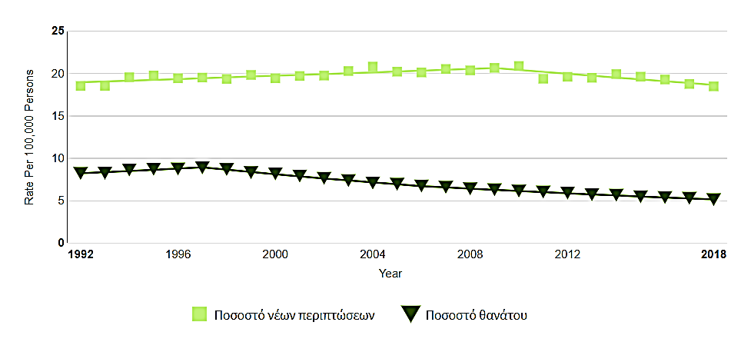
Επιδημιολογία
Συνολικά τα μη-Hodgkin (ΝHL) λεμφώματα είναι η πιο συχνή αιματολογική νεοπλασία
Ποσοστό νέων περιπτώσεων και θανάτων ανά 100.000:
Το ποσοστό των νέων περιπτώσεων μη-Hodgkin λεμφωμάτων ήταν 19,6 ανά 100.000 άνδρες και γυναίκες ετησίως
Το ποσοστό θνησιμότητας ήταν 5,4 ανά 100.000 άνδρες και γυναίκες ετησίως
Κίνδυνος ανάπτυξης :
Περίπου 2,1 % των ανδρών και των γυναικών θα διαγνωστούν με μη-Hodgkin λέμφωμα κάποια στιγμή κατά τη διάρκεια της ζωής τους, με βάση τα δεδομένα SEER 2016-2018
Επιπολασμός NHL:
Το 2018, εκτιμάται ότι 743.176 άτομα ζούσαν με λέμφωμα μη-Hodgkin στις Ηνωμένες Πολιτείες
Νέα κρούσματα προέρχονται από το SEER 13: 2014-2018 . Οι θάνατοι προέρχονται από τη θνησιμότητα των ΗΠΑ
Όλες οι φυλές, και τα δύο φύλα. Οι τιμές είναι προσαρμοσμένες στην ηλικία

Slide 33
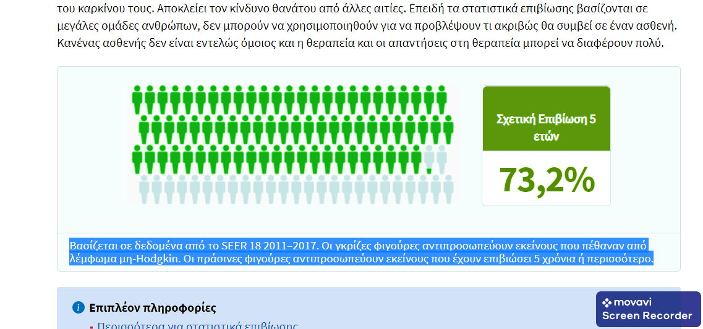
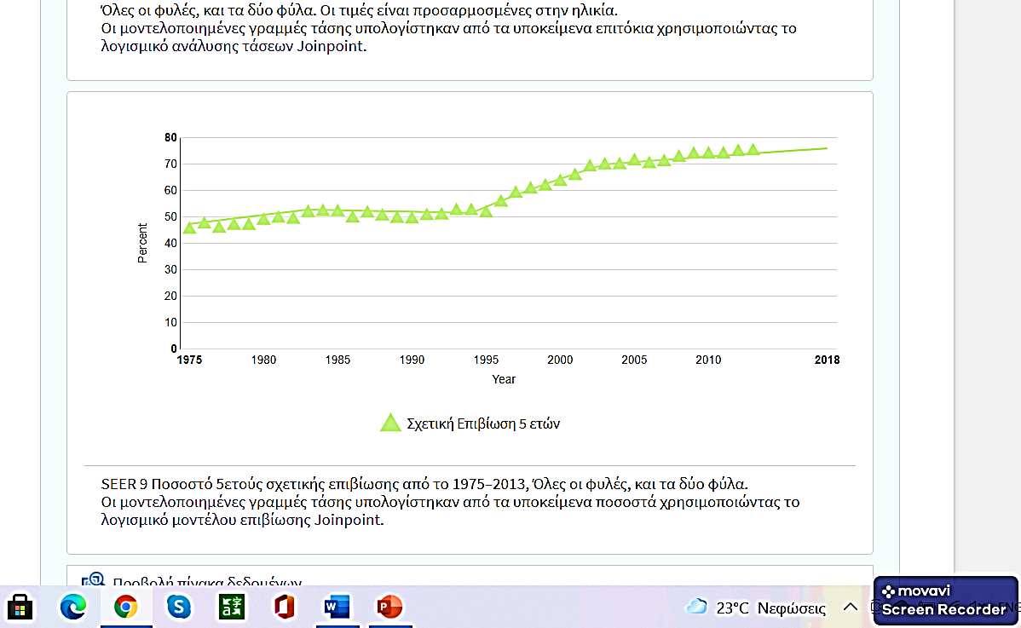
Πόσοι άνθρωποι επιβιώνουν 5 χρόνια ή περισσότερο μετά τη διάγνωση με
μη-Hodgkin λέμφωμα;
Βασίζεται σε δεδομένα από το SEER 18 :2011–2017
Οι σιέλ φιγούρες αντιπροσωπεύουν τους ασθενείς που πέθαναν από λέμφωμα μη-Hodgkin
Οι πράσινες φιγούρες αντιπροσωπεύουν τους ασθενείς που έχουν επιβιώσει 5 χρόνια ή περισσότερο

Slide 34
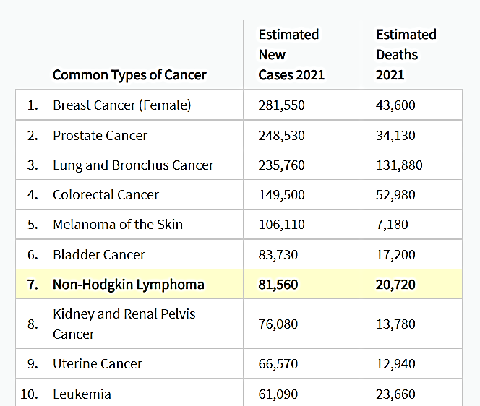
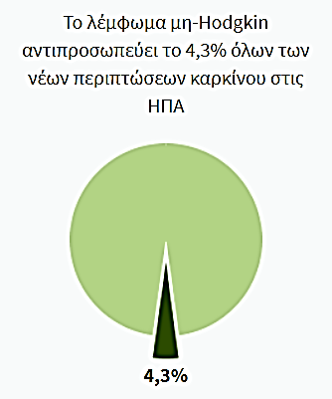
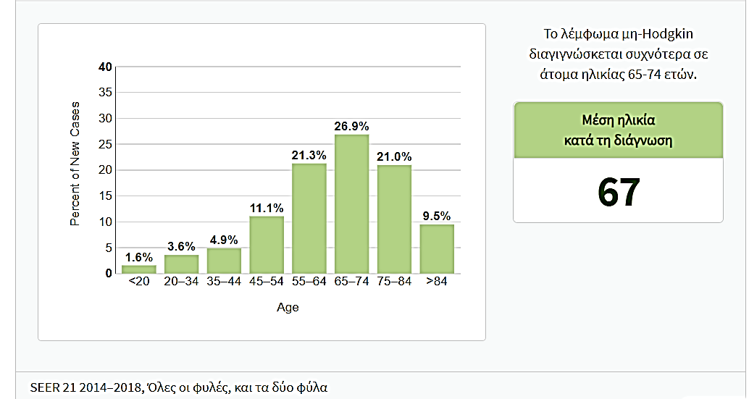
Επιδημιολογία
Μη-Hodgkin (ΝHL) λεμφώματα :
Ρυθμός επίπτωσης ανά ηλικία
Αποτελούν το 4% επί του συνόλου των κακοήθων όγκων
Η συχνότητα των νεοδιαγνωσθέντων NHL αυξάνεται με την αύξηση της ηλικίας
Μολονότι απαρτίζουν το 10% όλων των νεοπλασιών της παιδικής ηλικίας, η επίπτωση τους είναι 1,6%
Η εμφάνισή τους αυξάνει με την πάροδο του χρόνου ιδιαίτερα μετά την ηλικία των 40 ετών
Notes:
Το NHL μπορεί να εμφανιστεί σε οποιαδήποτε ηλικία. Στην πραγματικότητα, είναι ένας από τους πιο συνηθισμένους καρκίνους μεταξύ παιδιών , εφήβων και νέων ενηλίκων . Ακόμα, ο κίνδυνος ανάπτυξης NHL αυξάνεται καθ 'όλη τη διάρκεια της ζωής και περισσότεροι από τους μισούς ασθενείς είναι 65 ετών και άνω κατά τη διάγνωση.

Slide 35
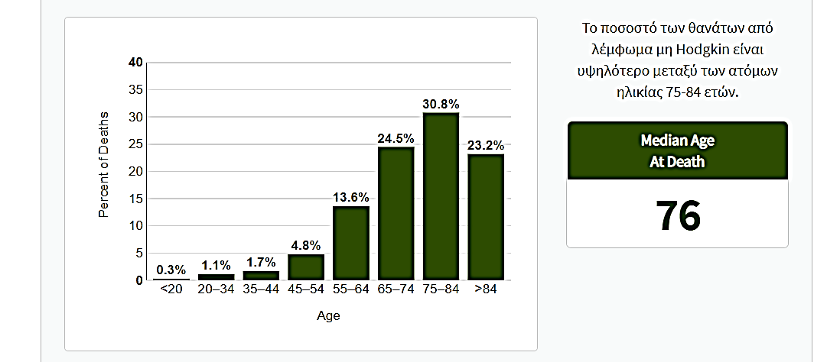
Λέμφωμα μη-Hodgkin
Ποσοστό θανάτων ανά ηλικιακή ομάδα
Πηγή:ΗΠΑ 2014–2018, Όλες οι φυλές, και τα δύο φύλα

Slide 36
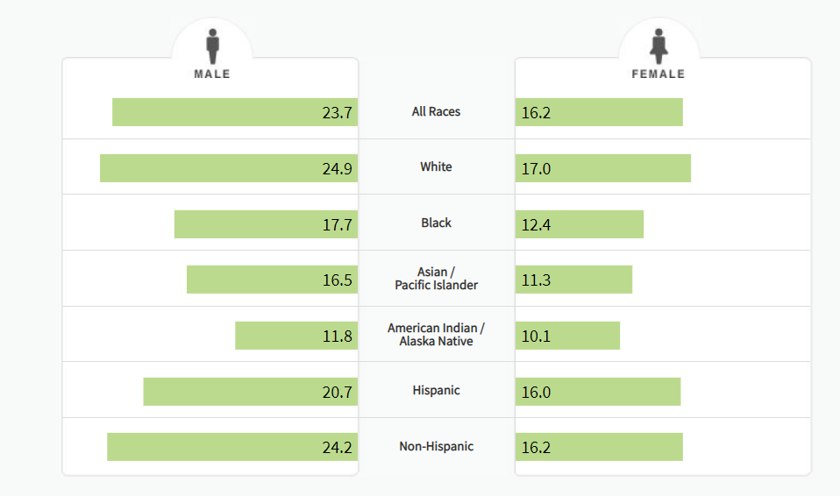
Λέμφωμα μη-Hodgkin
Ρυθμός επίπτωσης νέων περιπτώσεων ανά 100.000 άτομα ανά φυλή/εθνικότητα & φύλο
Το λέμφωμα μη-Hodgkin είναι
συχνότερο στους άνδρες παρά στις γυναίκες
  συνολικά, η πιθανότητα
    ένας άνδρας να αναπτύξει NHL στη ζωή του είναι περίπου 1 στις 41 και
    για μια γυναίκα, ο κίνδυνος είναι περίπου 1 στις 52
σε άτομα Καυκάσιας καταγωγής
Ο κίνδυνος ανάπτυξης λεμφώματος κάθε ατόμου μπορεί να επηρεαστεί από έναν αριθμό
παραγόντων κινδύνου
SEER 21 2014–2018, Προσαρμοσμένη στην ηλικία

Slide 37
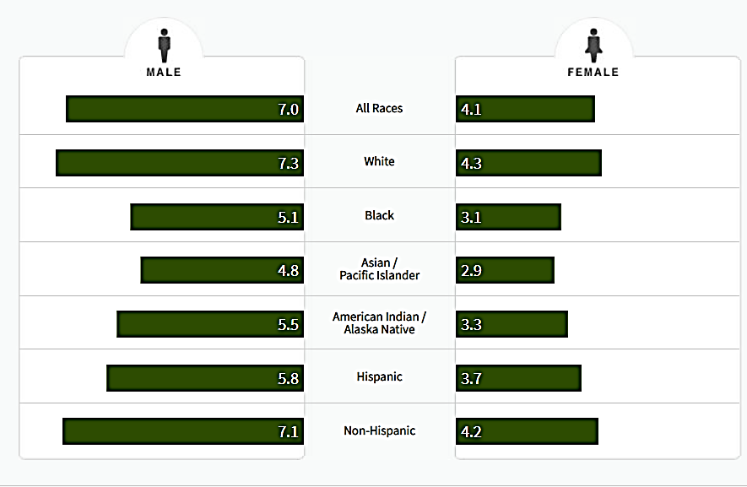
Λέμφωμα μη-Hodgkin
Ποσοστό θανάτου ανά 100.000 άτομα ανά φυλή/εθνικότητα & φύλο
Το λέμφωμα μη-Hodgkin είναι η όγδοη κύρια αιτία θανάτου από καρκίνο στις Ηνωμένες Πολιτείες
Το ποσοστό θνησιμότητας ήταν 5,4 ανά 100.000 άνδρες και γυναίκες ετησίως με βάση τους θανάτους 2014-2018, ανάλογα με την ηλικία
Πηγή: ΗΠΑ 2014–2018, Προσαρμοσμένη στην ηλικία

Slide 38
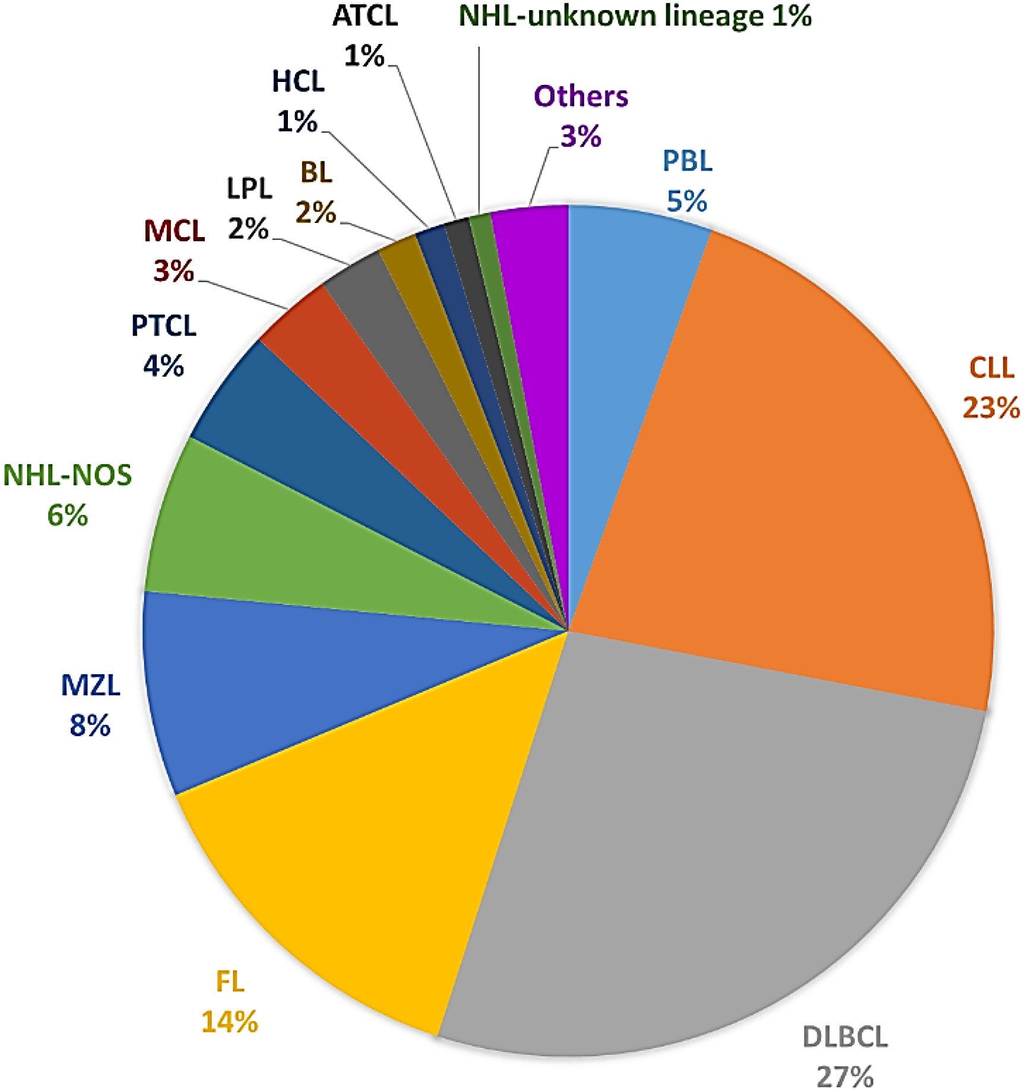
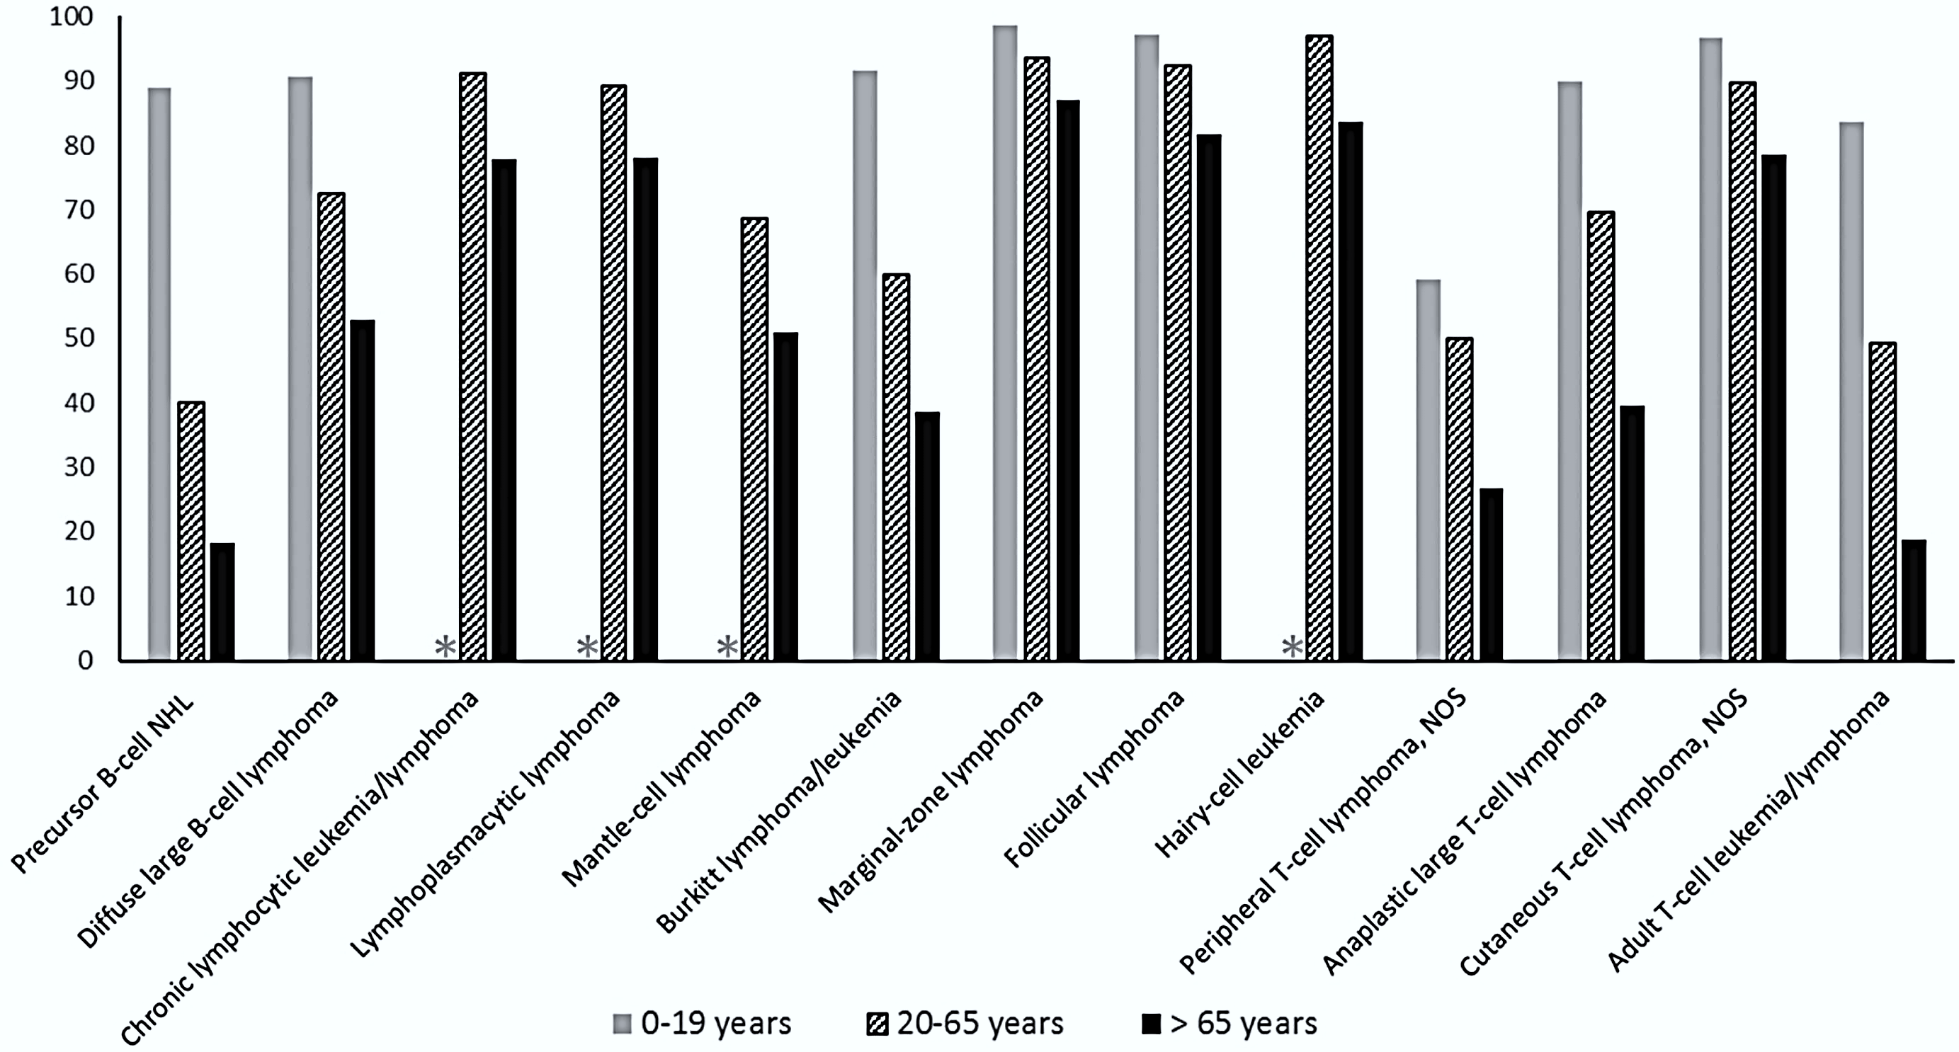
ΠΟΣΟΣΤΑ ΕΠΙΠΟΛΑΣΜΟΥ ΚΟΙΝΩΝ ΥΠΟΤΥΠΩΝ NHL
για όλες τις ηλικιακές ομάδες
Η συχνότητα των διαφόρων υποομάδων έχει σχέση με την ηλικία των ασθενών
Based on 2006-2015, SEER data
Based on 2008–2014 SEER data
Suraj Pratapa, Teresa S. Scordinob . Molecular and cellular genetics of non-Hodgkin lymphoma: Diagnostic and prognostic implications Experimental and Molecular Pathology 106 (2019) 44–51

Slide 39
ΠΟΣΟΣΤΑ ΕΠΙΠΟΛΑΣΜΟΥ ΚΟΙΝΩΝ ΥΠΟΤΥΠΩΝ NHL
για όλες τις ηλικιακές ομάδες
Η συχνότητα των διαφόρων υποομάδων έχει σχέση με την ηλικία των ασθενών
Οι υποτύποι NHL που απαντώνται σε παιδιά ηλικίας κάτω των 16 ετών είναι κυρίως υψηλής κακοήθειας και περιλαμβάνουν τα BL, τα DLBCL,το λεμφοβλαστικό λέμφωμα (LL) και το ALCL
Οι υποτύποι NHL που απαντώνται σε παιδιά ηλικίας κάτω των 16 ετών είναι κυρίως υψηλής κακοήθειας και περιλαμβάνουν τα BL, τα DLBCL,το λεμφοβλαστικό λέμφωμα (LL) και το ALCL
Χαμηλής κακοήθειας λεμφώματα Β-κυττάρων, όπως το Οζώδες Λέμφωμα(FL) και το οριακής ζώνης από Β-κύτταρα λέμφωμα (MZBCL), είναι πολύ λιγότερο συχνές, αλλά η συχνότητά του αυξάνει με την αύξηση της ηλικίας
Μεταξύ των ιστολογικών υποτύπων, οι βιολογικές διαφορές μεταξύ των ηλικιακών ομάδων που περιγράφονται, έχουν σημαντικό αντίκτυπο στην προσέγγιση της θεραπείας και αποτέλεσμα
Οι υποτύποι NHL που απαντώνται σε παιδιά ηλικίας κάτω των 16 ετών είναι κυρίως υψηλής κακοήθειας και περιλαμβάνουν τα BL, τα DLBCL,το λεμφοβλαστικό λέμφωμα (LL) και το ALCL
Χαμηλής κακοήθειας λεμφώματα Β-κυττάρων, όπως το Οζώδες Λέμφωμα FL και το οριακής ζώνης από Β-κύτταρα λέμφωμα (MZBCL), είναι πολύ λιγότερο συχνές, αλλά η συχνότητά του αυξάνει με την αύξηση της ηλικίας
Based on 2008–2014 SEER data
Suraj Pratapa, Teresa S. Scordinob . Molecular and cellular genetics of non-Hodgkin lymphoma: Diagnostic and prognostic implications Experimental and Molecular Pathology 106 (2019) 44–51

Slide 40
Λέμφωμα μη-Hodgkin
Αιτιολογικοί παράγοντες
Το λέμφωμα μη Hodgkin (NHL) συνδέεται με έναν αριθμό παραγόντων κινδύνου
Ηλικία
Η γήρανση αποτελεί ισχυρό παράγοντας κινδύνου για το λέμφωμα συνολικά, με τις περισσότερες περιπτώσεις να εμφανίζονται σε άτομα ηλικίας 60 ετών και άνω
Φύλο
Συνολικά, ο κίνδυνος NHL είναι υψηλότερος στους άνδρες παρά στις γυναίκες, αλλά υπάρχουν ορισμένοι τύποι NHL που είναι πιο συνηθισμένοι στις γυναίκες. Οι λόγοι για αυτό δεν είναι γνωστοί
Οικογενειακό ιστορικό
Έχοντας συγγενή πρώτου βαθμού (γονέας, παιδί, αδελφός) με NHL αυξάνει τον κίνδυνο ανάπτυξης NHL

Slide 41
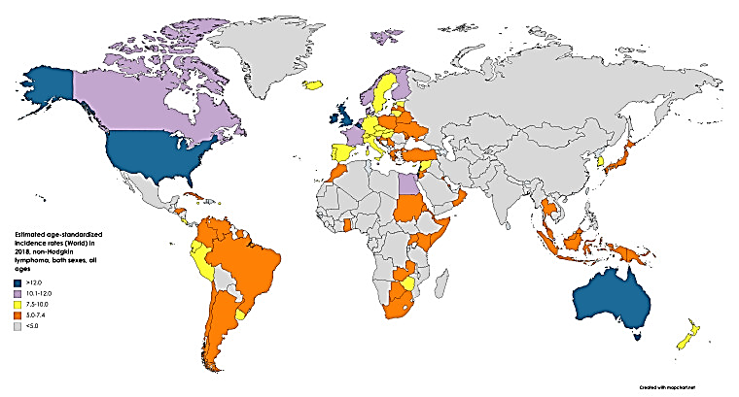
Λέμφωμα μη-Hodgkin
Αιτιολογικοί παράγοντες
Φυλή, εθνικότητα και γεωγραφία
Σε παγκόσμιο επίπεδο, το NHL είναι πιο κοινό στις ανεπτυγμένες χώρες, με τις Ηνωμένες Πολιτείες και την Ευρώπη να έχουν μερικά από τα υψηλότερα ποσοστά
Ορισμένοι τύποι λεμφώματος συνδέονται με ορισμένες λοιμώξεις που είναι πιο συχνές σε ορισμένα μέρη του κόσμου
Map showing estimated age-standardized incidence rates (ASR) for non-Hodgkin’s lymphoma worldwide in 2018, all sexes, including all ages. Created with mapchart.net.
Data obtained from Globocan 2018.

Slide 42
Λέμφωμα μη-Hodgkin
Αιτιολογικοί παράγοντες
Εξασθενημένο ανοσοποιητικό σύστημα
Άτομα με ανοσοανεπάρκειες , λόγω
  κληρονομικών παθήσεων (αταξία-τελαγγειεκτασία (AT) και σύνδρομο Wiskott-Aldrich), ή
  θεραπειών ανοσοκαταστολής (μετά από μεταμόσχευση οργάνου) ή
  λοίμωξης από τον ιό HIV, έχουν πολύ περισσότερες πιθανότητες να αναπτύξουν λέμφωμα NHL
Άτομα με αυτοάνοσα νοσήματα όπως
  η ρευματοειδής αρθρίτιδα
  ο συστηματικός ερυθηματώδης λύκος
  η νόσος Sjogren
  η κοιλιοκάκη και άλλες έχουν συνδεθεί με αυξημένο κίνδυνο NHL
Άτομα με ορισμένες χρόνιες λοιμώξεις διατρέχουν επίσης αυξημένο κίνδυνο ανάπτυξης NHL

Slide 43
Λέμφωμα μη-Hodgkin
Αιτιολογικοί παράγοντες
Έκθεση σε χημικές ουσίες , φάρμακα και σε ακτινοβολία
Ορισμένες μελέτες έχουν δείξει ότι χημικές ουσίες όπως το βενζόλιο μπορεί να συνδέονται με αυξημένο κίνδυνο NHL
Ορισμένα φάρμακα χημειοθεραπείας που χρησιμοποιούνται για τη θεραπεία άλλων καρκίνων μπορεί να αυξήσουν τον κίνδυνο ανάπτυξης NHL πολλά χρόνια αργότερα
Οι ασθενείς που υποβάλλονται σε θεραπεία με ακτινοβολία για ορισμένους άλλους καρκίνους, όπως το λέμφωμα Hodgkin , έχουν ελαφρώς αυξημένο κίνδυνο ανάπτυξης NHL αργότερα στη ζωή τους. Αυτός ο κίνδυνος είναι μεγαλύτερος για ασθενείς που λαμβάνουν θεραπεία τόσο με ακτινοθεραπεία όσο και με χημειοθεραπεία

Slide 44
Λέμφωμα μη-Hodgkin
Αιτιολογικοί παράγοντες
Ορισμένες λοιμώξεις
Ορισμένοι τύποι λοιμώξεων μπορεί να αυξήσουν τον κίνδυνο NHL με διαφορετικούς τρόπους
Λοιμώξεις που μετασχηματίζουν άμεσα τα λεμφοκύτταρα
  Η λοίμωξη με τον ανθρώπινο λεμφοτροπικό ιό Τ-κυττάρων (HTLV-1)
  Η λοίμωξη με τον ιό Epstein-Barr (EBV)
  Ο ιός του ανθρώπινου έρπητα 8 (HHV-8)
Λοιμώξεις που αποδυναμώνουν το ανοσοποιητικό σύστημα
  Η λοίμωξη από τον ιό HIV αποτελεί παράγοντα κινδύνου για την ανάπτυξη ορισμένων τύπων NHL, όπως το πρωτοπαθές λέμφωμα του ΚΝΣ, το λέμφωμα Burkitt και το διάχυτο λέμφωμα μεγάλων κυττάρων Β
Λοιμώξεις που προκαλούν χρόνια ανοσολογική διέγερση
Ορισμένες μακροχρόνιες λοιμώξεις μπορεί να αυξήσουν τον κίνδυνο ανάπτυξης λεμφώματος αναγκάζοντας το ανοσοποιητικό του σύστημα να είναι συνεχώς ενεργό
  Το ελικοβακτηρίδιο του πυλωρού , έχει συνδεθεί με το λέμφωμα (MALT)του στομάχου
  Το Chlamydophila psittaci , έχει συνδεθεί με το λέμφωμα MALT στους ιστούς γύρω από το μάτι
  Η μόλυνση με το βακτήριο Campylobacter jejuni έχει συνδεθεί με έναν τύπο λεμφώματος MALT του λεπτού εντέρου
  Η μακροχρόνια λοίμωξη με τον ιό της ηπατίτιδας C (HCV) φαίνεται να αποτελεί παράγοντα κινδύνου για ορισμένους τύπους λεμφώματος, όπως το λέμφωμα οριακής ζώνης του σπληνός

Slide 45
Λέμφωμα μη-Hodgkin
Αιτιολογικοί παράγοντες
Σωματικό βάρος
Ορισμένες μελέτες έχουν δείξει ότι η παχυσαρκία μπορεί να αυξήσει τον κίνδυνο NHL. Απαιτείται περισσότερη έρευνα για να επιβεβαιωθούν αυτά τα ευρήματα
Εμφυτεύματα στήθους
Αν και είναι σπάνιο, μερικές γυναίκες με εμφυτεύματα στήθους αναπτύσσουν έναν τύπο αναπλαστικού λεμφώματος από μεγάλα κύτταρα (ALCL) στο στήθος τους

Slide 46
Λέμφωμα μη-Hodgkin
Συμτωματολογία
Ποια είναι τα συμπτώματα;
Κύρια εκδήλωση της νόσου είναι η διόγκωση ενός λεμφαδένα ή ομάδας λεμφαδένων με την παρουσία ή όχι συνοδών συστηματικών συμπτωμάτων, όπως
  πυρέτιο ή πυρετός
  νυκτερινές εφιδρώσεις
  απώλεια βάρους ή
  κνησμός
Μπορεί, όμως, το λέμφωμα να μιμηθεί οποιοδήποτε παθολογικό νόσημα χωρίς ειδικά χαρακτηριστικά

Slide 47
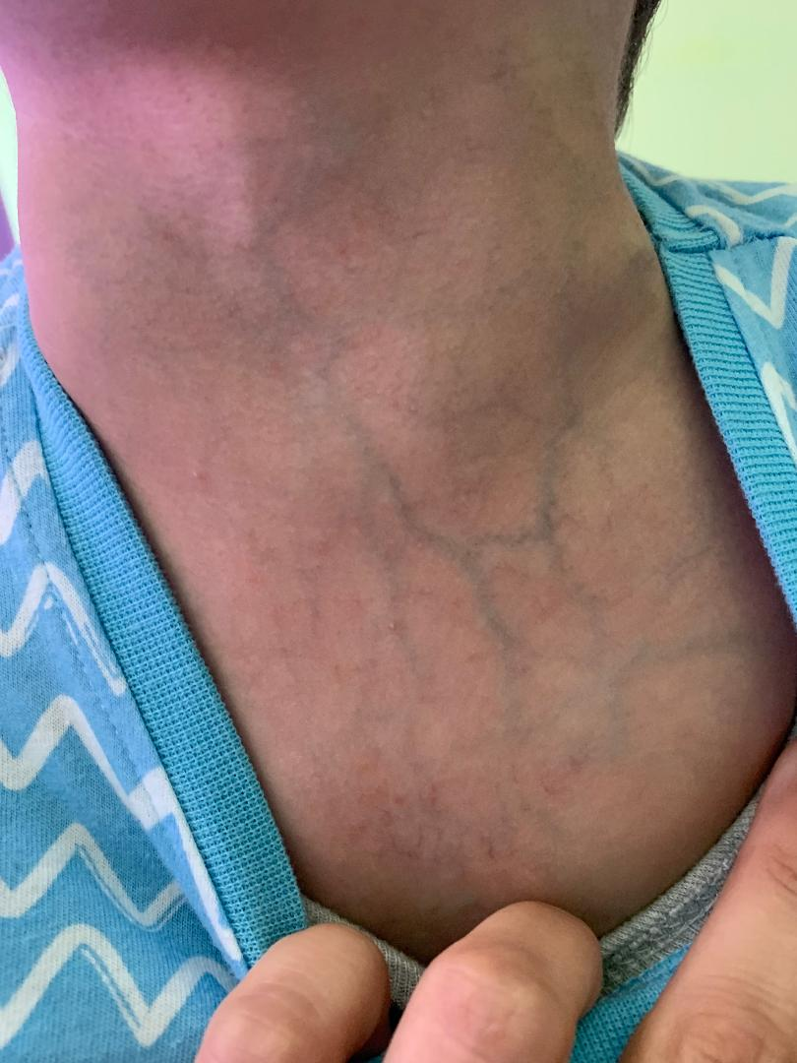
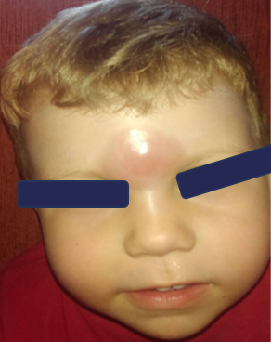
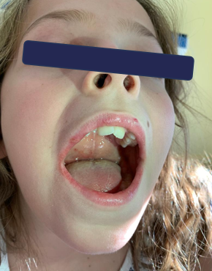
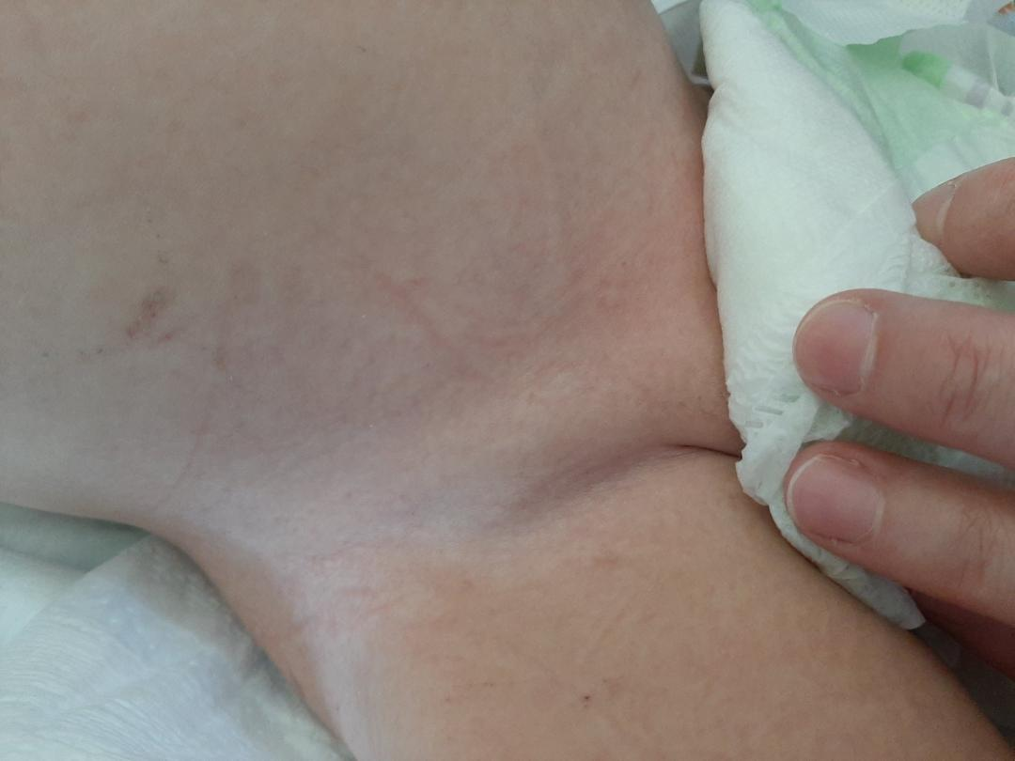
Κλινική ετερογένεια NHL
Οποιοδήποτε όργανο, ιστός και ανατομική περιοχή προσβάλλονται
Β-Λεμφοβλαστικό Λέμφωμα
SVC sdr
T-Λεμφοβλαστικό Λέμφωμα
Κυστικό μόρφωμα
Λέμφωμα Βurkitt
Απόφραξη αεροφόρων οδών
Αναπλαστικό Λέμφωμα
Βουβωνική λεμφαδενίτιδα

Slide 48
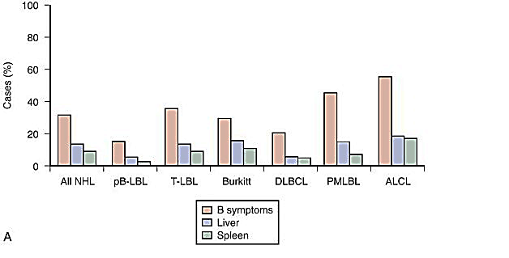
Κλινική συμπτωματολογία ανάλογα με τον τύπο του NHL
B συμπτωματολογία σε 30% NHL
κυρίως σε ALCL

Slide 49
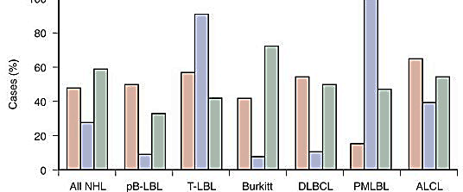

Κλινική συμπτωματολογία ανάλογα με τον τύπο του NHL
Ογκος μεσοθωρακίου σε Τ-Λεμφοβλαστικό Λέμφωμα, PΜLBL, ALCL

Slide 50
Κλινική συμπτωματολογία ανάλογα με τον τύπο του NHL
Συμπτώματα από την κοιλιά σε Β λέμφωμα

Slide 51
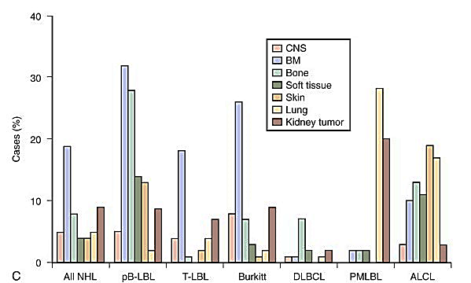
Κλινική συμπτωματολογία ανάλογα με τον τύπο του NHL
Β Λεμφώματα :
εντόπιση σε μυελό και οστά μαλακούς ιστούς και δέρμα, υποδόριο ιστό
DLBCL:
Χωρίς συγκεκριμένη ανατομική εντόπιση
ALCL:
Ποικιλία κλινικής εικόνας

Slide 52
Λέμφωμα μη-Hodgkin
Διάγνωση
Η διάγνωση θα γίνει με χειρουργική βιοψία του λεμφαδένα ή τη βιοψία του προσβεβλημένου οργάνου
Η ακριβής ταυτοποίηση, μεταξύ των 40 διαφορετικών τύπων λεμφωμάτων, είναι θεμελιώδης για τη σωστή κλινική διάγνωση και για τη λήψη απόφασης για την πλέον κατάλληλη θεραπευτική προσέγγιση
Σημαντικό να καθορισθεί αν η διάγνωση μπορεί να γίνει χωρίς χειρουργική εξαίρεση
  Ορισμένες φορές χρησιμοποιούνται και άλλες διαγνωστικές τεχνικές, οι οποίες συμβάλλουν στην ταυτοποίηση ορισμένων μη-Hodgkin λεμφωμάτων (ΝHL), όπως κυτταρομετρία ροής ή η ανάλυση του πλευριτικού υγρού

Slide 53
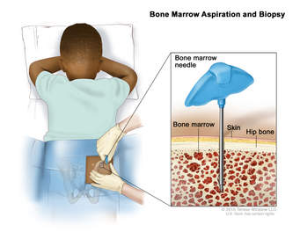

Λέμφωμα μη-Hodgkin
Σταδιοποίηση
Iστορικό και φυσική εξέταση
Εργαστηριακός έλεγχος:
  Περιφερικό αίμα: Μη ειδικά ευρήματα
    αυξημένη LDH σε προχωρημένο Burkitt ή Τ-Λέμφωμα
    βλάστες σε Burkitt λευχαιμία
    αυξημένη CRP σε ALCL
    ηλεκτρολύτες
    πήξη
    ηπατική νεφρική λειτουργία
Μυελόγραμμα/Οστεομυελική βιοψία
ΟΝΠ
Απεικονιστικός έλεγχος
  Ro θώρακος +/-CT θώρακος
  U/S κοιλιας ,CT-MRI κοιλιας,
  +/- CT-MRI εγκεφάλου
  FDG-PET: δεν υπάρχουν δεδομένα για τη χρησιμότητα
  Σπινθηρογράφημα οστών σε συγκεκριμένες περιπτώσεις

Slide 54


Λέμφωμα μη-Hodgkin
Σταδιοποίηση
International Pediatric Non-Hodgkin Lymphoma Staging System
Stage II
Stage I
Stage I childhood non-Hodgkin lymphoma.
Διήθηση μονήρους (έξω) λεμφαδενικής περιοχής ή ενός λεμφικού οργάνου με εξαίρεση το μεσοθωράκιο ή την κοιλιά (N; EN; B or S: EN-B, EN-S)
Abbreviations: B, bone; BM, bone marrow; EN, extranodal; N, nodal; S, skin
Stage II childhood non-Hodgkin lymphoma
Διήθηση δύο ή περισσοτέρων λεμφαδενικών περιοχών στην ίδια πλευρά του διαφράγματος ή εντοπισμένη διήθηση μιας εξωλεμφαδενικής περιοχής και λεμφαδένων στην ίδια πλευρά του διαφράγματος ή πλήρης εξαίρεση πρωτοπαθούς εστίας στο ΓΕΣ (συνήθως στην ειλεοκολική καμπή), ± προσβολή επιχώριων μεσεντέριων λεμφαδένων
Rosolen A, Perkins SL, Pinkerton CR, et al. Revised International Pediatric Non-Hodgkin Lymphoma Staging System. J Clin Oncol. 2015;33(18):2112-2118. doi:10.1200/JCO.2014.59.7203

Slide 55

Λέμφωμα μη-Hodgkin
Σταδιοποίηση
International Pediatric Non-Hodgkin Lymphoma Staging System
Stage III
Stage III childhood non-Hodgkin lymphoma
Διήθηση λεμφαδενικών περιοχών ή λεμφικών οργάνων σε αμφότερες πλευρές του διαφράγματος ή
Διήθηση δύο ή περισσοτέρων εξωλεμφαδενικών περιοχών στην ίδια πλευρά του διαφράγματος ή
Ενδοθωρακική νόσος συμπεριλαμβανομένου του μεσοθωρακίου, πνευμονικών πύλων, πνευμονικού παρεγχύματος,, υπεζωκότα, ή θύμου αδένα) ή
Ενδοκοιλιακή και οπισθοπεριτοναϊκή νόσος, συμπεριλαμβανομένου του ήπατος, σπληνός, νεφρών και/ή των ωοθηκών, ανεξάρτητα από το βαθμό εξαίρεσης ή
Οποιοσδήποτε παρασπονδυλικός ή επισκληρίδιος όγκος, ανεξάρτητα από το εάν εμπλέκονται άλλες ανατομικές θέσεις ή
Μεμονωμένη οστική εντόπιση (Β) με ταυτόχρονη συμμετοχή EN και/ή μη επιχώριων λεμφαδένων Ν
Rosolen A, Perkins SL, Pinkerton CR, et al. Revised International Pediatric Non-Hodgkin Lymphoma Staging System. J Clin Oncol. 2015;33(18):2112-2118. doi:10.1200/JCO.2014.59.7203

Slide 56

Λέμφωμα μη-Hodgkin
Σταδιοποίηση
International Pediatric Non-Hodgkin Lymphoma Staging System
Stage IV
CNS involvement
CNS is considered involved in case of:
  Any CNS tumor mass (identified by imaging techniques [ie, CT, MRI])
  Cranial nerve palsy that cannot be explained by extradural lesions
  Blasts morphologically identified in CSF
Condition that defines CNS positivity should be specified: CNS positive/mass, CNS positive/palsy, CNS positive/blasts
  CSF status: CSF positivity is based on morphologic evidence of lymphoma cells
  CSF should be considered positive when any No. of blasts is detected
  CSF unknown (not performed, technical difficulties)
Similarly to BM, type of CSF involvement should be described whenever possible
  CSFm: CSF positivity by morphology (specify No. of blasts/μL)
  CSFi: CSF positivity by immunophenotype methods (immunohistochemical or flow cytometric analysis; specify % lymphoma cells)
  CSFc: CSF positive by cytogenetic or FISH analysis (specify % lymphoma cells)
  CSFmol: CSF positivity by molecular techniques (PCR based; specify level of involvement)
Stage IV disease, resulting from BM involvement, is currently defined by morphologic evidence of ≥ 5% blasts or lymphoma cells by BM aspiration; this applies to any histologic subtype and will be maintained in IPNHLSS
For each stage, type and degree of BM involvement (by BM aspiration) should be specified, using abbreviations below to identify involvement:
BMm: BM positivity by morphology (specify % lymphoma cells)
  BMi: BM positivity by immunophenotypic methods (immunohistochemical or flow-cytometric analysis; specify % lymphoma cells)
  BMc: BM positivity by cytogenetic or FISH analysis (specify % lymphoma cells)
  BMmol: BM positivity by molecular techniques (PCR based; specify level of involvement)
Same approach should be used for PB involvement (ie, PBm, PBi, PBc, PBmol)
Definition of BM involvement should be obtained from analysis of bilateral BM aspirates and BM biopsy
Stage IV childhood non-Hodgkin lymphoma
Οποιοδήποτε από τις παραπάνω εντοπίσεις με αρχική συμμετοχή του ΚΝΣ (στάδιο IV ΚΝΣ), ΒΜ (στάδιο IV ΒΜ) ή και των δύο (στάδιο IV συνδυασμένη) με βάση τις συμβατικές μεθόδους
Rosolen A, Perkins SL, Pinkerton CR, et al. Revised International Pediatric Non-Hodgkin Lymphoma Staging System. J Clin Oncol. 2015;33(18):2112-2118. doi:10.1200/JCO.2014.59.7203

Slide 57


Λέμφωμα μη-Hodgkin
Ποσοστό περιπτώσεων και 5ετής σχετική επιβίωση βάσει σταδίου κατά τη διάγνωση
Το στάδιο του καρκίνου κατά τη διάγνωση, καθορίζει τις επιλογές θεραπείας και έχει ισχυρή επίδραση στη διάρκεια της επιβίωσης
Για το λέμφωμα μη Hodgkin, το 24,3% διαγιγνώσκεται στο στάδιο Ι
Η 5ετής σχετική επιβίωση για το στάδιο Ι μη-Hodgkin λέμφωμα είναι 84,3%
SEER 18 2011–2017, Όλες οι φυλές, και τα δύο φύλα από την Ann Arbor Stage
SEER 18 2011–2017, Όλες οι φυλές, και τα δύο φύλα από την Ann Arbor Stage

Slide 58
Θεραπευτική αντιμετώπιση NHL
Γενικές αρχές
Η χρήση πολυπαραγοντικών χημειοθεραπευτικών σχημάτων έχει ως αποτέλεσμα να επιτευχθούν υψηλά ποσοστά μακρόχρονης ύφεσης και επιβίωσης σε ποσοστά πάνω από 85% στα παιδιά
NHL: Ταχέως εξελισσόμενα Λεμφώματα
  Προσαρμογή στις βιολογικές ιδιαιτερότητες τους:
    Μεγάλος βαθμός πολλαπλασιασμού και γρήγορη επέκταση
    Σκοπός : διατήρηση δραστικών δόσεων φαρμάκων κατά τη διάρκεια του σύντομου κυτταρικού κύκλου:
      Υψηλής έντασης χημειοθεραπεία
      Σύντομα μεσοδιαστήματα μεταξύ των κύκλων → ΟΧΙ ΚΑΘΥΣΤΕΡΗΣΕΙΣ
Τροποποίηση έντασης και διάρκειας χημειοθεραπείας
  Η κατηγοριοποίηση των ασθενών ανάλογα με την ομάδα κινδύνου στην οποία ανήκουν επιτρέπει πλέον σε ασθενείς με περιορισμένη νόσο να λάβουν λιγότερο εντατική χημειοθεραπεία σε σχέση με τους ασθενείς υψηλότερου κινδύνου και συγχρόνως να επιτύχουν εξίσου καλά και υψηλά επίπεδα ανταπόκρισης
.

Slide 59
Θεραπευτική αντιμετώπιση NHL
Γενικές αρχές
Θεραπεία πρώτης γραμμής : Χρήση θεραπευτικών πρωτοκόλλων ανάλογα με τον τύπο του NHL
  ALCL: Πρωτόκολλο EICNHL-ALCL-99, NHL-BFM90 , POG9315, UKCCSG-B-NHL-9001,-9002/9602, -9003, CCG-5941, LNH-92
  LL: Σκεπτικό αντιμετώπισης ανάλογο με την αντιμετώπιση της Οξείας Λεμφοβλαστικής Λευχαιμίας:
    LBL 2018 International cooperative treatment protocol for children and adolescents with lymphoblastic lymphoma
  Β-NHL first-line treatment
    French-American-British (FAB) treatment regimen: FAB/LMB96
    NHL-BFM regimen
      B-NHL 2013 Treatment protocol of the NHL-BFM and the NOPHO study groups for mature aggressive B-cell lymphoma and leukemia in children and adolescents
      Protocol Inter-B-NHL ritux 2010 European Intergroup for Children Non -Hodgkin's Lymphoma (EICNHL) and Children Oncology Group (COG)
Πρέπει να είναι σαφές ότι η ακτινοθεραπεία και η εκτεταμένη χειρουργική παρέμβαση δεν έχουν καμία θέση στη θεραπεία του λεμφώματος
.

Slide 60

Βάσει τόσο των συνεργατικών πρωτοκόλλων όσο και της διεπιστημονικής αντιμετώπισης των ασθενών με λέμφωμα, η επιβίωση αυξήθηκε δραματικά

Slide 61
Παρά τη σημαντική βελτίωση των αποτελεσμάτων
  το 35% των ασθενών με επιθετικό Β μη Hodgkin λέμφωμα
  το 60% των ασθενών με επιθετικό Τ μη Hodgkin λέμφωμα και
  25%-35% των ασθενών με κλασσικό λέμφωμα Hodgkin
  θα υποτροπιάσει μετά από θεραπεία πρώτης γραμμής

Slide 62

Θεραπευτικές συστάσεις για την θεραπεία των ανθεκτικών ή υποτροπιάζοντων NHL βάσει ιστολογικού υποτύπου
      Υψηλής έντασης χημειοθεραπεία
      Σύντομα μεσοδιαστήματα μεταξύ των κύκλων → ΟΧΙ ΚΑΘΥΣΤΕΡΗΣΕΙΣ
      χορήγηση θεραπείας ακόμη και με μη αιματολογική ανάκαμψη εάν ο ασθενής είναι σε σταθερή γενική κατάσταση
      Πλήρης Ύφεση προ ΜΑΚ
      Διακοπή ανοσοκαταστολής μετά ΜΑΚ σύντομα

Slide 63

Μεταμόσχευση αιμοποιητικών κυττάρων σε NHL;;;
Σε υποτροπιάζοντα ή ανθεκτικά στη θεραπεία NHL σε παιδιά και εφήβους
Allogeneic hematopoietic stem cell transplant (HSCT) for relapsed pediatric non-Hodgkin lymphoma (NHL) is often reserved for patients with certain NHL subtypes or high-risk disease whereas the remainder receive autologous HSCT. Given the aggressive nature of pediatric NHL, we performed allogeneic HSCTs for all patients regardless of disease risk. We report overall survival (OS) and prognostic variables in 36 pediatric patients who underwent allogeneic HSCT between 1998 and 2016. OS at 3 years was 67%. The 3-year OS varied based on NHL subtype: 100% for anaplastic large cell lymphoma (n 5 14), 63% for diffuse large B-cell lymphoma (n 5 8), 17% for lymphoblastic lymphoma (LL; n 5 9) and 80% for other subtypes combined (n 5 5). Disease status influenced outcome with 3-year OS of 100% for patients in complete remission (n 5 15), 59% with partial remission (PR; n 5 17), and 0% with progressive/stable disease (n 5 3) (P 5 .004). Of the 17 patients in PR, all 6 with LL died of relapsed disease, whereas the other 11 attained remission after HSCT and remained disease-free. The cumulative incidence of relapse after HSCT for LL was 78% compared with 15% for all other NHL subtypes combined (P , .0001). Cumulative incidence of nonrelapse mortality (NRM) was low in our cohort at 6%. Hence, allogeneic HSCT is a well-tolerated and useful therapeutic option with low rates of NRM and relapse for all NHL subtypes except LL with active disease at HSCT
Swati Naik et al, Allogeneic hematopoietic stem cell transplant for relapsed and refractory non-Hodgkin lymphoma in pediatric patients DOI 10.1182/ bloodadvances.2018026203.

Slide 64


Burkhardt et al. ( 2018): Η μεγαλύτερη αναδρομική μελέτη σε 646 παιδιά και εφήβους με ανθεκτικό ή υποτροπιάζων NHL παρουσιάστηκε πρόσφατα στο 6ο Διεθνές Συμπόσιο για την παιδική ηλικία, τους εφήβους και τους νεαρούς ενήλικες με μη-Hodgkin λέμφωμα (ISCAYANHL)
The study was performed within the network of the International Berlin-FrankfurtMuenster group (I-BFM) and the European Inter-Group for Childhood and Adolescent Non-Hodgkin Lymphoma (EICNHL)
Η 8ετής Συνολική Επιβίωση (OS)
για όλους τους ιστολογικούς υποτύπους ήταν 35%
Η 8ετής Συνολική Επιβίωση (OS) βάσει ιστολογικού υποτύπου ήταν
28 ± 3% για 254 ασθενείς με Burkitt λέμφωμα /λευχαιμία, 50 ± 6% για 98 ασθενείς με Diffuse Large B-cell Lymphomas, 57 ± 8% για 41 ασθενείς με Primary Mediastinal Large B-cell lymphomas, 27 ± 3% για 177 ασθενείς με T-lymphoblastic lymphomas, 52 ± 10% για 34 ασθενείς με precursor-B-cell lymphoblastic lymphomas και 30 ± 9% για 35 ασθενείς με σπάνιες μορφές NHL
Burkhardt, B.; Taj, M.; Garnier, N.; Minard-Colin, V.; Hazar, V.; Mellgren, K.; Osumi, T.; Fedorova, A.; Myakova, N.; Verdu-Amoros, J.; et al. Treatment and Outcome Analysis of 639 Relapsed Non-Hodgkin Lymphomas in Children and Adolescents and Resulting Treatment Recommendations. Cancers 2021, 13, 2075. https://doi.org/10.3390/ cancers13092075

Slide 65
Ποιες είναι οι θεραπευτικές προσεγγίσεις
Για τους ασθενείς με υποτροπιάζουσα ή και ανθεκτική νόσο δοκιμάζονται συνδυασμοί ανοσοθεραπείας με μονοκλωνικά αντισώματα, ενώ τα τελευταία χρόνια έχει προστεθεί στους θεραπευτικούς χειρισμούς η επαναστατική προσέγγιση με τα CAR T – λεμφοκύτταρα

Slide 66

Ποιες είναι οι θεραπευτικές προσεγγίσεις;
Ανοσοθεραπεία στα λεμφώματα
Μια διαφορετική προσέγγιση στη θεραπεία

Slide 67

Ανοσοθεραπεία
στόχος η ενίσχυση και η επικέντρωση της ανοσιακής απάντησης απέναντι στο νεόπλασμα
Νέα φάρμακα που δρουν στοχευμένα πάνω στα καρκινικά κύτταρα
εμποδίζοντας την επιβίωση ή τον πολλαπλασιασμό τους
οδηγώντας τα σε θάνατο, ή
που κατευθύνουν το ανοσοποιητικό μας σύστημα ενάντια σε αυτά

Slide 68
ΑΝΟΣΟΘΕΡΑΠΕΙΑ
Παθητική
Επαγωγική
Ενεργητική
Δι-ειδικά Αντισώματα
(BITE Abs)
‘Απλά’ Μονοκλωνικά Αντισώματα (mAbs)
Αναστολείς σημείων ελέγχου
Checkpoint inhibitors
Τ λεμφοκύτταρα με χειμερικούς αντιγονικούς υποδοχείς
Chimeric antigen receptor (CAR) T cells

Slide 69
Παθητική ανοσοθεραπεία: «απλά» Μονοκλωνικά Αντισώματα (MABS)
Επιτυγχάνουν κυτταροτοξικότητα μέσω:
  Ενεργοποίησης συμπληρώματος
  Απόπτωσης
  Φαγοκυττάρωσης
  Δράσης των NK-κυττάρων

Slide 70

RITUXIMAB
Το πρώτο φάρμακο αυτής της κατηγορίας ήταν το Mabthera (Rituximab) ένα MoAb με στόχο τον υποδοχέα CD20 πάνω στην επιφάνεια των Β-λεμφοκυττάρων (εγκρίθηκε από τον FDA το 1997)
Η χρήση του έχει εγκριθεί για
Λέμφωμα μη-Hodgkin (NHL)
συχνά ως και 1^{η} γραμμης
  BURKITT
  EBV-LPD
Στον παιδιατρικό πληθυσμό η προσθήκη του Rituximab σε συνδυασμό με την κλασσική χημειοθεραπεία αύξησε το EFS 1 έτους από 81,5 σε 94,2%, αποδεικνύοντας έτσι την αξία του στον παιδιατρικό πληθυσμό με NHL
Maury S et al N Engl J Med 2016; 375:1044-1053
Minard-Colin V, et al. Results of the randomized intergroup trial inter-B-NHL Ritux 2010 for children and adolescents with high risk B-cell non Hodgkin’s lymphoma and mature acute leukemia: evaluation of rituximab efficacy in addition to standard LMB chemotherapy regimen. J Clin Oncol. 2016;34(15_suppl):10507.

Slide 71

Το brentuximab vedotin είναι μια ανοσοτοξίνη αποτελούμενη από το μονοκλωνικό αντίσωμα αντι-CD30 συνδεδεμένο με την τοξίνη κατά των μικροσωληνίσκων, auristatin E
Brentuximab vedotin antibody-drug conjugate (ADC)
τέσσερα μόρια ΜΜΑΕ
διπεπτιδικός δεσμός (βαλίνης-κιτρουλίνης)
anti-CD30 αντισώμα
  Σύνδεση του ADC με το CD30 στην επιφάνεια του κυττάρου-στόχου
Εισέρχεται στο κύτταρο μέσω ενδοκύττωσης.
Σύζευξη με τα λυσοσώματα
  H monomethyl auristatin E (MMAE) διαταράσσει το δίκτυο των μικροσωληνίσκων
  Πρωτεολυτική διάσπαση του διπεπτιδικού δεσμού και απελευθέρωση του ΜΜΑΕ στο κυτταρόπλασμα
  και προκαλεί απόπτωση του κυττάρου
Chen X, et al. Onco Targets Ther. 2014;7:45-56.

Slide 72

Παθητική ανοσοθεραπεία: Δι-ειδικά Αντισώματα
(BITE Abs) : BLINATUMOMAB
Aντίσωμα ειδικά σχεδιασμένο για να αναγνωρίζει και να προσκολλάται σε δύο πρωτεΐνες:
  CD19, η οποία βρίσκεται στην επιφάνεια όλων των Β-λεμφοκυττάρων και στην
  CD3, στην επιφάνεια των Τ-κυττάρων
Λειτουργεί ως συνεκτικός κρίκος και φέρνει σε επαφή τα Τ-κύτταρα με τα Β-κύτταρα
Η δράση του αυτή ενεργοποιεί τα Τ-κύτταρα, τα οποία απελευθερώνουν ουσίες που νεκρώνουν τελικά τα Β-κύτταρα

Slide 73

Επαγωγική ανοσοθεραπεία: Τ λεμφοκύτταρα με χειμερικούς αντιγονικούς υποδοχείς
Chimeric antigen receptor (CAR) T cells
Αποτελεί σύγχρονη μορφή ανοσοθεραπείας όπου T-λεμφοκύτταρα ενός ασθενούς με αιματολογικό νόσημα χρησιμοποιούνται μετά από ειδική επεξεργασία για την θεραπεία του
Οι χιμαιρικοί υποδοχείς αποτελούνται από ένα μεταβλητό θραύσμα μονοκλωνικού αντισώματος που συντήκεται με ενδοκυτταρικές περιοχές σηματοδότησης των Τ-κυττάρων, όπως οι CD3ζ, CD28, 4–1 ΒΒ ή άλλες περιοχές σηματοδότησης

Slide 74

Τ λεμφοκύτταρα με χιμαιρικούς αντιγονικούς υποδοχείς
Chimeric antigen receptor (CAR) T cells
Λήψη αίματος από τον ασθενή και απομόνωση των Τ-λεμφοκυττάρων
Γενετική τροποποίηση για να εκφράζουν στην επιφάνειά τους υποδοχείς για συγκεκριμένες πρωτεΐνες που βρίσκονται στην επιφάνεια των καρκινικών κυττάρων, με στόχο την αναγνώρισή τους και την σύνδεσή τους με αυτά
Πολλαπλασιασμός στο εργαστήριο για να αυξηθεί ο αριθμός τους και επανέγχυση στον ασθενή, μετά από χορήγηση ΧΜΘ ως σχήμα προετοιμασίας

Slide 75

Ενεργητική ανοσοθεραπεία: PD-1 / PD-L1 και CTLA-4
Δέσμευση των ανασταλτικών υποδοχέων που συμβάλλουν στον αυτοπεριορισμό της ανοσιακής απάντησης
Μεταξύ Τ-λεμφοκυττάρων και καρκινικών κυττάρων υπάρχουν ειδικά “μονοπάτια” ενεργοποίησης και απενεργοποίησης του ανοσοποιητικού συστήματος (PD-1 / PD-L1 και CTLA-4)
τα μονοπάτια αυτά αποκαλούνται “σημεία ελέγχου του ανοσοποιητικού”
  λειτουργούν ως “φρένα” του ανοσοποιητικού και
  χρησιμοποιούνται υπό φυσιολογικές συνθήκες με σκοπό να περιορίσουν την ένταση και τη διάρκεια των ανοσολογικών απαντήσεων εμποδίζοντας μια υπερβολικά έντονη αντίδραση που θα μπορούσε να βλάψει τα φυσιολογικά κύτταρα
τα καρκινικά κύτταρα καταστέλλουν την ανοσολογική απάντηση καθώς συνδέονται με πρωτείνες στην επιφάνεια των Τ κυττάρων όπως η PD1

Slide 76


“Αναστολείς του ανοσοποιητικού σημείου ελέγχου”
(«immune checkpoint inhibitors»)
KaraL.Davis,Archana M.Agarwal,and Anupam R.Verma Check point inhibition in pediatric hematologicmalignancies PEDIATRIC HEMATOLOGY AND ONCOLOGY /doi.org/ 10.1080/08880018.2017.1383542

Slide 77
ΣΥΜΠΕΡΑΣΜΑΤΑ
Την τελευταία δεκαετία οι θεραπευτικές επιλογές για τους ασθενείς με λέμφωμα διαρκώς αυξάνονται πολλά νέα φάρμακα έχουν πάρει έγκριση ως θεραπεία όχι μόνο δεύτερης ή τρίτης γραμμής αλλά και πρώτης γραμμής
Είναι μια νέα αρχή, συνοδευόμενη από τεράστιο ενθουσιασμό καθώς πρόκειται για ένα βήμα-ορόσημο και μία “αλλαγή πορείας“ στην αντιμετώπιση των αιματολογικών κακοηθειών
Τα αποτελέσματα από την εφαρμογή των νεότερων φαρμάκων που έχουν στοχευμένη δράση είναι περισσότερο από ενθαρρυντικά
Στόχος είναι η βελτιστοποίηση του θεραπευτικού αποτελέσματος με την εμφάνιση των λιγότερων παρενεργειών

Slide 78
ΣΥΜΠΕΡΑΣΜΑΤΑ
Η ενίσχυση της ανοσολογικής απάντησης του οργανισμού κατά των καρκινικών κυττάρων φαίνεται να είναι η πιο συναρπαστική πρόοδος στην αντιμετώπιση του καρκίνου τα τελευταία χρόνια και
Παρά το γεγονός ότι πολλά ερωτήματα παραμένουν αναπάντητα έχει ήδη αλλάξει τη θεραπευτική προσέγγιση
Η κλασσική ΧΜΘ στην παρούσα φάση αποτελεί ακόμη το Gold Standard για την αντιμετώπιση των ασθενών, εντούτοις όλο και αυξάνονται τα δεδομένα για την αξία των νεότερων θεραπειών

Slide 79



